Slide 1
Was verleiht uns Macht und Geld?
– der Blick auf entscheidende Schlüsselhoroskope
Vortragspräsentation: www.werner-held.de unter: Texte

Slide 2
Archetypisch-multizyklische Astrologie astrologisches Vorgehen mit begründeter und nachprüfbarer Basis
mittels archetypenbezogener Deutung von:
Konjunktionshoroskopen von Zyklen und deren Aspektstadien
Finsternishoroskopen
Ingresshoroskopen
und deren astrogeographischen Linien (ACG)
weiteren Schlüsselhoroskopen (Ekliptikwechsel, Planetenextrema etc).
zusätzlichen Planetoiden und Deutung von deren
Entdeckungshoroskopen und Neumonden als zeitlich
objektive göttliche Anzeiger
sowie Bahneigenschaften als räumlich objektive Anzeiger
zusätzlich zum Mythos

Slide 3
Vorgehen
Aufgrund der Holistischen Kausalität (= jeweils einzigartig-historische Ganzheitsverursachung) mit der jeweils ereigniserzeugenden fokussierenden Brennlinse als Wirkungsmechanismus der Astrologie wird versucht:
Möglichst sämtliche gegenwärtige Langsamläufer-Zyklen, -Ingresse und auch Finsternisse erfassen, deren archetypischen Chart-Inhalte deuten und diese besonderen Wirkhoroskope miteinander in Beziehung setzen (damit mehrfach betonte Themen deutlich werden) - der jeweils neueste Faktor ist prävalent
Die stärksten Wirkhoroskope identifizieren
Jede bedeutsame weltliche Neuheit zuordnen lernen
Den Entwicklungsverlauf von Zyklen über die ganzen akuten Aspektstadien (0 - 60 - 90 - 120 - 180 - 240 - 270 - 360 Grad) beobachten bzw. auch die stetigen Entfaltungsprozesse des Starthoroskops über die Zyklusdauer hinweg im Kopf behalten.
Denn alles was in der Welt in die Existenz kommt, nahm seinen Anfang in einem Zyklus, Ingress bzw. in einer Finsternis (oder in einem Ekliptikwechsel, Extrema-Chart, einer Supernova etc.)

Slide 4
Wirkmechanismen der Astrologie – der Erfahrungswissenschaft des sich entfaltenden Lebens
Holistische Kausalität (= jeweils einzigartig-historische Ganzheitsverursachung) und die
fokussierende Brennlinse (im Sinne eines z.B. mit unserer Radix korrespondierenden Figur-Hintergrund-
Prozesses - welche Ereignisform tritt aus dem potenziellen Hintergrund in den aktuellen Vordergrund)
Folge: je genauer man die Bedeutung von Prozessen und Ereignissen erfassen will, umso mehr Faktoren
muss man notwendigerweise in den Blick nehmen, die bspw. weit über ein Ereignishoroskop hinausgehen
Der größte gemeinsame Nenner: Energie nimmt den kürzesten Weg und strebt zur aufgesammelten
Mitte der beteiligten Faktoren.
Folge: Kommt ein neuer Zyklus als ein neues Instrument, als neuer Star in die Welt, verändert sich das
Gesamtconcerto der bisherig anders ausgerichteten Zyklen in Richtung auf den neuen Faktor hin und
findet hier wieder eine neue verdichtete thematische Mitte.
Prävalenz (‚sehr stark vorherrschen‘) : denn der jeweils neueste prävalente Faktor zieht
das Gesamtgeschehen aktualisierend taktangebend in seine Richtung, die anderen Zyklen gleichen sich
dem neuen an – eine neue symphonische Ausrichtung oder aber auch eine chaotisch, neuordnende
Dissonanz entsteht.
So bspw. lenkt die neue steinböckische Macht-Manifestationsform von Saturn-Pluto ab 2020 die
jungfrauhaften Erfindungen und Gruppenmachtprozesse (Uranus-Pluto) sowie die zwillingshafte
Kollektiv-, Gesamtkultur- und Medienmacht (Neptun-Pluto) in eine ich-einschränkendere
steinböckische Gemeinwohlrichtung.

Slide 5
Die über die Radix hinausreichende Range (Gesamtreichweite der Möglichkeiten und Kräfteverbindungen einer Radix)
in den vielen vorgeburtlichen Starthoroskopen von Zyklen und Zeicheningressen eines jeden in der Radix vorliegenden Archetypen liegen deren Themen und Möglichkeitsrahmen
ebenso werden unsere Chartstellungen initial von Synastrieaspekten zu Finsternissen um unsere Geburt bestimmt
auch sind Stillstände (dort lässt sich der Planet besonders nieder) und andere markante Zeitmomente zu beachten, Achsenherrschervereinigungen (Coniunctiones) etc.

Slide 6
1603 Feuerepochenhoroskop Jupiter-Saturn 18.12.1603 (800 Jahre)
1771 Urkapitalismus-Venus-Mars-SoFi 06.11.1771 im Drachen des großen Erdtrigons-Uranus-Neptun-Pluto
1802 Erdepochenhoroskop Jupiter-Saturn 17.07.1802 – 1980/2020
1892 ‚Menschheitshoroskop‘(Weiss)-SoFi 26.04.1892 vor 3. Neptun-Pluto 30.04.1892 - 2385
1966 3.Uranus-Pluto 30.06.1966 & deren SoFi 20.05.1966 - 2104, Saturn-Chiron 13.04.1966 - 2028
1968 Saturn-Chaos 01.05.1968 – 2000/01, 1.Uranus-Ingress Waage 28.09.1968,
1.Uranus-Äquator- Überlauf 25.10.1968: 68er, neue Beziehungsformen
1971 1.Pluto-Ingress in Waage: Frauenmacht
1979 Internet- und Kommunikations-Krösus- Venus-SoFi 22.08.1979
1980 Luftepochenhoroskop Jupiter-Saturn 31.12.1980 – 2159/2219, Steinbock-Ing. 21.12.1980: Kommunikationszeitalter
1982 Saturn-Pluto 08.11.1982 – 2020
1988 3x Saturn-Uranus v.a. 18.10.1988 - 2032, „SoFi des Bösen“ 11.09.1988, Uranus in Steinbock-Ingress v.a. 02.12.1988
1989 3x Saturn-Neptun v.a. 13.11.1989 - 2026
1991 WWW-SoFi 11.07.1991 - stärkstes Gamma bis 2313 (WWW 06.08.1991)
1993 3x Uranus-Neptun v.a. 24.10.1993 - 2165, Chaos-Touchdown 23.10.1993
1994 Gal. Knotenwechsel über Linie zum Gal. Zentrum, Steinbock-Ing. 22.12.1994, Venus-SoFi 03.11.1994
Initiation zur neuen globalen Weltordnung
1998 Gal. Knotenwechsel über Gal. Äquator, Steinbock-Ingress 22.12.1998
1999 Pluto-Chiron 30.12.1999 – 2069 = Millenniums-Machtzyklus der Chironiker kurz vor dem 1.1.2000
2000 1.1.2000, 1. Saturn-Chaos 14.08.2000 – 2033/34 , Jupiter-Saturn-28.05.2000 - 2020
2001 WTC-Anschlag zur Saturn-Pluto-Opp., 3.Saturn-Chaos am 11.04.2001 – 2033/34
2008 3x Pluto in Steinbock-Ingress v.a. 27.11.2008, Saturn-Uranus-Opp.: Finanzkrise
2009 3x Jupiter-Neptun v.a. 21.12.2009 – 2022
2010 1. Uranus-Ingress 28.05.2010 - 2094, endgültiger Orcus-Ingress 21.05.2010, Venus-SoFi 15.01.2010
2011 3. Uranus-Ingress 12.03.2011, 3. Jupiter-Uranus und 1.Eurabien-SoFi 04.01.2011
2012 Steinbock-Ing. 21.12.2012 = Neue Weltordnung, Venus-MoFi 05.06.2012,1. Uranus-Pluto-Qua.-SoFi 13.12.2012
2015 2.Eurabien-SoFi 20.03.2015, Jupiter-Orcus-Opp. Neptun-SoFi 13.09.2015 der große Wahn, Scharia-Export
2016 1. Uranus -Eris 09.06.2016: Brexit, Trump = nun (Wett)Streit statt Konsens
2018 Pluto-Touchdown 24.10.2018, Venus-MoFi 31.01.2018, SoFi 11.08.2018
2020 Saturn-Pluto 12.01.2020 + MoFis 10.01./04.06.2020, 3x Jupiter-Pluto, Jupiter-Saturn 21.12.2020 +Saturn-Ingress Wass.
2022 Jupiter-Neptun 12.04.2022, Venus-SoFi 22.12.2022
2023 1.Pluto-Ingress in Wass. 23.03.2023
2024 Jupiter-Uranus 21.04.2024
2026 Saturn-Neptun 20.02.2026
2032 Saturn-Uranus 28.06.2032

Slide 7
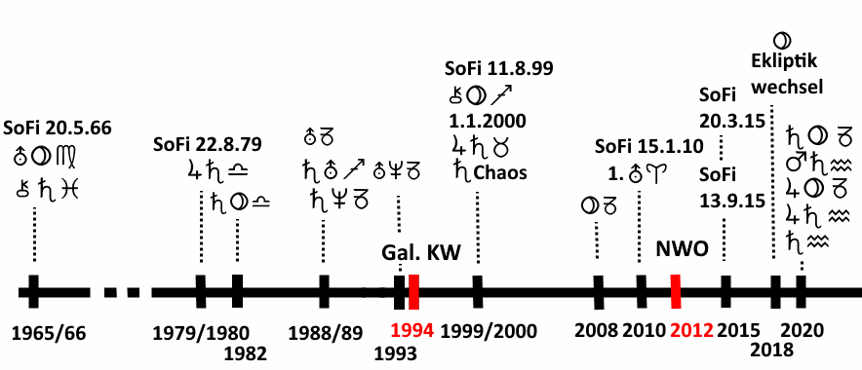
Zeitachse mit den wichtigsten Stationen einer veränderten Zeitgeist- bzw. Machtarchitektur

Slide 8
Macht
Macht bezeichnet lt. Wikipedia „die Fähigkeit das Verhalten und Denken Anderer so zu beeinflussen, dass diese sich ihren Ansichten oder Wünschen unterordnen und sich danach verhalten“
und benötigt in der Regel eine Strafandrohung bzw. einen unterdrückenden Zwang.
Macht bedeutet auch gesammelte Kräfte, etwas bewirken zu können.

Slide 9
Machtmechanismen
Zu unterscheiden sind daher die:
Machtmethoden:
Kollektiv erfolgreich als Führungsmacht wird man z.B. als Politiker wenn man sich (z.B. über das energieaufsammelnde Händeschütteln) zum glaubhaften oder idolhaften Akteur des Willens zur Macht der anderen machen kann und quantitativ Energie über gemeinsam wirkende Vorstellungen intensiv bindet
Dazu wird oft das Hypnotische, Manipulative, gewinnend Vereinnahmende eingesetzt
Macht gewinnt man aus der Instrumentalisierung von Tabus und Unerlöstem bzw. indem man Angst macht und sich zugleich als die Lösung anbietet
Oft wird die bedrohliche, teils psychopathische Bereitschaft eingesetzt, extremer zu handeln als der andere. Wird Macht mit allgemeiner Herrschaft verbunden, kann sie sich zur kollektiven Unterdrückung verstärken. In der Demokratie ist die Macht verpackter, gibt sich einen unverfänglicheren Anschein.
Macht bezieht ihre Wirkung aus dem gesammelt Dunklen, Ungefähren, Tabuisierten und noch Unbewussten. Hebt man das alles ans Licht, löst sich die Macht auf

Slide 10
Machtmechanismen
2. Energetische Durchsetzungsmacht an sich (die hier besonderes Thema ist):
sie wirkt aufgrund der intensiven Verdichtung aufgesammelter kollektiver Energien, meist aus Finsternissen bzw. anderen herausragenden kosmischen Faktoren, die bestimmte Menschen durch ihre Radixgrade viel mehr betreffen als andere.
zu einigen kommt es dauerhaft ungewünscht, manche öffnen hingegen aber, Ohnmacht überkompensierend, ihre Ansaugstutzen (Jehle) und verleiben sich die ihnen maximal mögliche Energie ein.
machtvoll ausdrücken kann man dies, wenn zum alten, unterschwellig aufgesammelten Unerlösten (z.B. ausgleichenden Machtwünschen aus einer Ohnmacht heraus) der eigenen Biographie, des eigenen Karmas bzw. der eigenen Ahnenreihe, des eigenen Kollektivs dann noch unbewusste, aber handlungsoffene Zukunftsventile dazukommen.
Im Ursprung stammt solch eine Dynamik aber aus einer die Radix treffenden kosmischen Traumatisierung, die in eine ohnmachtsvermeidende Bindungs- bzw. Überlebensradikalität umgelenkt wurde

Slide 11
Kosmische Traumatisierung
In der Regel kann fast jedes sehr machtvoll in unser Leben eingreifendes Ereignis bei Nachforschung als Auslösung der letzten Finsternis-Saison(s) entschlüsselt werden (was zusätzlich auch im laufenden Neumond angezeigt war).
Die i.d.R. stärksten prägenden biographischen Schicksalsereignisse (auch da sie sehr häufig tiefste Blockaden, Konflikte und Krankheiten im sensiblen Embryo bzw. Kleinkind auslösen) sind die Finsternisse um die Geburt
v.a. die nah an der Geburt liegenden und diejenigen, die die stärksten Interaspekte zu unserer Radix aufweisen: Geburtseklipsen (nach Lorne Edward Johndro). Aktuelle Spannungen können diese triggern.
Pränatale Finsternisse wirken dabei meist mond-neptun- oder mond-plutohaft ganzheitlich überflutend, ergreifend, aber immer noch kokonhaft umhüllt - auch Ablehnungen (Saturn) und Angriffe (Interpolierte Lilith) sind möglich - wir leben sie später innerlich bzw. in geschützten Räumen
Postnatale Finsternisse wirken sonne-mars-saturnhaft, wo wir ungeschützt im Außen auf uns selbst zurückgeworfen, lebenslang uns behauptend damit umgehen müssen, dass etwas Übermächtiges in unseren Lebensweg getreten ist.
Besonders durchschlagend sind Finsternisaspekte, wenn in Konjunktion, Quadrat und Opposition zu Mond, Sonne, Achsen, AC-Herrscher und Saturn

Slide 12
Machtdrang als Kehrseite des Traumas
Jedes Trauma hat seinen Ursprung in von außen auf den Menschen zukommenden Ereignissen, die bei weitem die Verarbeitungsfähigkeit des Menschen überfordern.
Solche Ereignisse sind stets Folge einer uns treffenden energetischen Aufsummierung der gegenwärtigen Zeitqualität und können daher im tiefsten Sinne kosmische Traumatisierungen genannt werden, auch um zu einfache Täter-Opfer-Fixierungen zu übersteigen.
Der Zusammenhang von Trauma und Macht, insbesondere das Nicht-mehr-bearbeiten des Traumas und das Benutzen von Traumata zum Machtausüben ist seit einiger Zeit ein vordringliches Phänomen unserer seit knapp 2 Jahrzehnten kollektiv traumatisierenden Zeitqualität
- sichtbar ist dies an den allgegenwärtigen Spaltungsfolgen und dem Aufkommen nicht erwachsener, sondern infantiler, hysterischer Verhaltensmuster. Gerade hier ist Bewusstsein darüber nötig, mit welchen Faktoren dies zu tun hat, um diesen Dynamiken entkommen zu können

Slide 13
Traumata nach Franz Ruppert
Aufspaltung der Seele in:
Gesunde Anteile
Traumatisierte Anteile
Überlebens-Ich-Anteile bzw. Überlebenstrategien als spaltende Traumawächter vor dem Erleben des Traumas

Slide 14
Merkmale von gesunden seelischen Anteilen nach Ruppert
• Wahrnehmungsoffenheit • Einfühlungsvermögen
• Sich abgrenzen können • Neugier und Lernoffenheit
• Gute Erinnerungsfähigkeit • Fähigkeit zur Gefühlsregulation
• Reflexionsfähigkeit • Grundvertrauen
• Verantwortungsbereitschaft • Bindungsfähigkeit
• Sich lösen können • Realitätsorientierung

Slide 15
Traumatisierte Anteile nach Ruppert
verbleiben auf der Altersstufe der Traumatisierung
haben Todesängste bzw. Schmerzen
erleben Ohnmacht und Verzweiflung
besitzen unterdrückte Wut
zeigen extremen Rückzug
entwickeln körperliche Symptome (Panikattacken, Weinkrämpfe etc.)
sie verursachen unbewusste Konflikte und ziehen Situationen an, die an die traumatisierende Situation erinnern.
sie suchen immer noch nach einem Ausweg und stoßen damit
Heilung an

Slide 16
Das Überlebens-Ich bzw. die Überlebensstrategien teils nach Ruppert
barsch abwiegeln
verdrängen und verleugnen zuweilen empört das Trauma
errichten überkompensierend traumaabspaltende Barrieren
machen sich Illusionen bzw. reagieren hysterisch
geben die eigenen Spaltungen an andere weiter bzw. ermächtigen sich nach außen projizierend als Retter der anderen
benutzen die Traumaenergien zum Machtzuwachs, damit in Zukunft wohlmeinlich Ohnmacht vermieden werden kann
im Extrem mit erhaltenen Täterintrojekten das Schwache oder den Erinnerer terrorisieren

Slide 17
Grundsätze der Identitätsorientierten Psychotraumatherapie von Franz Ruppert
Zurückdrängen der spaltenden Überlebensstrategien, damit die gesunden Anteile mehr Raum bekommen
Stärken der gesunden Anteile, insbesondere der Aufbau eines stabilen Ichs und eines eigenen Willens
Begegnung zwischen den gesunden und den traumatisierten Anteilen, um diese Schritt für Schritt auf Augenhöhe zu integrieren.

Slide 18
Die verschiedenen Arten von Macht
Die Finsternismacht
Die Plutonische Macht
Die Uranische Macht
Die Chaotische Macht
Die Zeushafte Macht
Die Interpoliert Lilithhafte Macht
Die Hypnotische Macht

Slide 19
Finsternismacht
Die machtvollen Wirkungen von:
Sonnenfinsternissen (sich individuell im 3 Grad-Orbis aufrüttelnd
unbedingt ins Leben hineindrängend)
- mundan besonders stark wirksam im Kernschatten des
Finsternispfads und an ACG-Linien der Langsamläufer
- besonders und dauerhaft wirksam, wenn verbunden mit
Konjunktionen (wirkt den ganzen Zyklus) und
Quartalsspannungen (wirkt bis zum nächsten
Quartalsspannungsaspekt) von Langsamläufern
Mondfinsternissen (ergreifen tiefenöffnend aus unteren
Seelenschichten die Seelen, Frauen, Kinder, Familien und
Bevölkerungen)

Slide 20
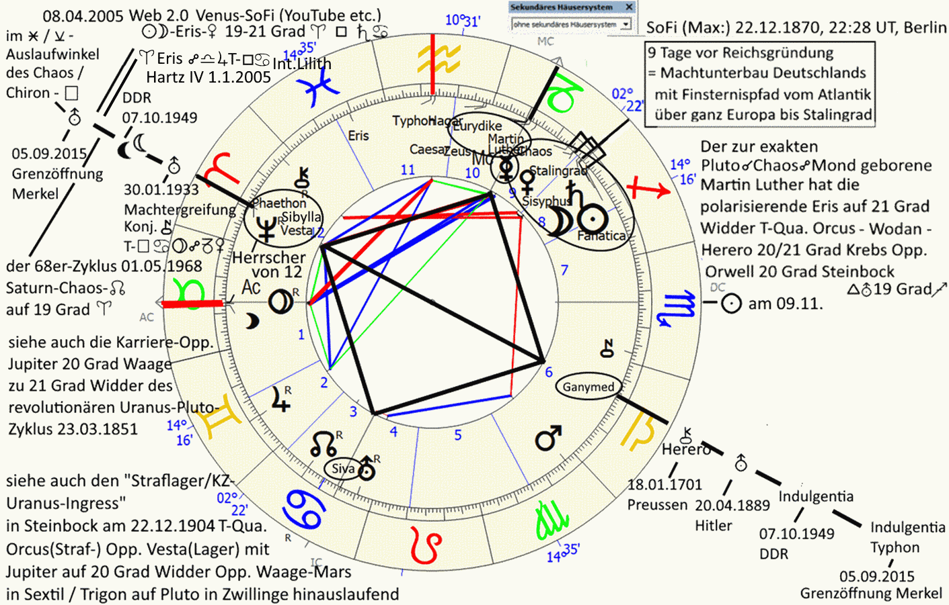
Deutsche Reichsgründung – SoFi 22.12.1870

Slide 21
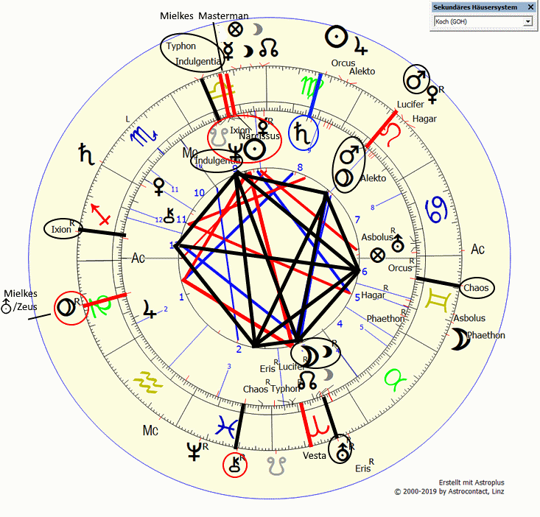
Die Reaktivierung des DDR-Horoskop-Schattens (07.10.1949, 13:17 MEZ, B-Ost MoFi-Tag) zu Merkels Grenzöffnung am 05.09.2015, 0 h, Berlin (außen) in vollster Umfassendheit und Stärke: Sonne-Neptun-Saturn-Mars-Pluto-Mond-Lilith-Chiron-Indulgentia (siegt letztlich die DDR über hagar-chironhaftes Flüchtlingschaos bzw. -neuordnungen größenwahnsinnig phaetonisch und ixionisch extrapoliert als Neues Weltregierungsvorbild?) oder sind es schattenvertauschende Vereinigungsentwicklungen Ost-West, die kadavergehorsame Reise-Mauer kommt noch ab Saturn-Pluto (Vesta-Stalingrad Qua. AC)?

Slide 22
Plutonische Macht
Wir leben in einer besonders plutonischen Zeit, einerseits hat Pluto gerade 2018 die Ekliptik überlaufen und wandelt die interaktive stärkste Machtarchitektur im Zentrum des Lebens, bildet eine Deklinationsparallele mit Saturn von 2016 – 2020 und zusätzlich mit Jupiter (Jahresbeginn und Jahresmitte 2019, welches dann in die festmachende Gaea-Heilungs-Deklinations-MoFi 16.07.2019 einging. Und letztlich wandeln sich noch die plutonischen Gesellschaftszyklen 2020.
Die Macht, zur Vermeidung von Ohnmacht die Energie anderer aufsammeln und oft verblendend an eigene Vorstellungen zu binden und seinen dadurch kollektiv potenzierten Eigenwillen
Pluto bezieht als Machtexperte seine aus dem teils teuflischen Trotz gegen das Leben und den Tod, um nicht die Wahrheit nach dem Loslassen der Vorstellungsbindung sehen zu müssen und nicht ohnmächtig allein zu sein.
Die Lösung von Pluto heißt daher loslassen, loslassen und wieder loslassen (auch da Pluto sofort nach der erfahrungsvertiefenden Transformation wieder neu bindet)
Der wichtigste Übergang zur Erlösung Plutos ist, wenn man von der Macht über andere Menschen zu der Macht über sich übergeht und sich von anderen Menschen weg hin zum Ort seiner Seele bindet.
Pluto ist mit seinem Fotonachweis- (23.01.1930) und auch Lowell-Sichtungshoroskop (18.02.1930) direkt intensitätsaufsammelnd mit der letzten Skorpion-SoFi 01.11.1929 und dem erotisch-manipulativen, konkurrenten und ruhelosen Steinbock-Neumond 30.12.1929 im Quadrat zu Uranus verbunden

Slide 23
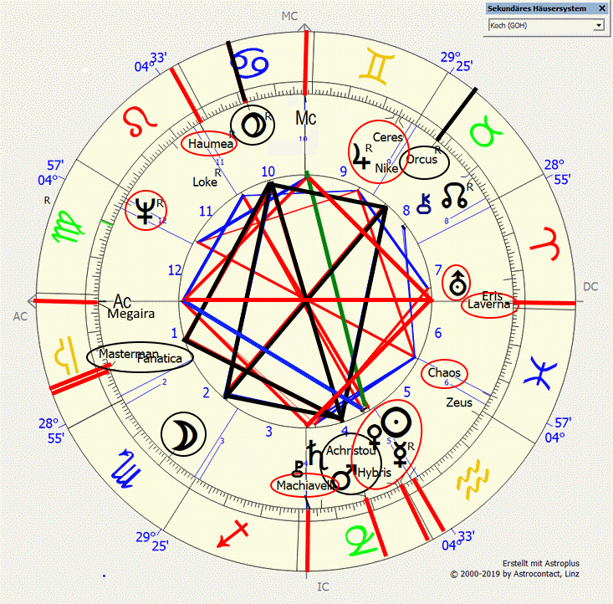
Pluto Fotonachweis 23.01.1930, 05:28 UT, Flagstaff, AZ

Slide 24
Asteroiden der Macht
Zeus Nr. 5731 (Eliten & gottspielende Entscheider von oben herab)
EH-Aspekte: Skorpion-Sonne Konj. Pluto in 5 Qua. Löwe-Orcus, Saturn-Uranus Konj.
Masterman nahe Galakt. Zentrum Qua. Mars auf 0° Widder
Masterman Nr. 21561 (unbedingtes Dominanzstreben) Sonne Qua. Pluto Trigon Mars,
Skorpion-Mond Qua. Löwe-Venus-Merkur-Orcus
Machiavelli Nr. 19730 (Philosophie und Strategien der Macht) Sonne Konj. Pluto Sextil Mars-Uranus
Heracles Nr. 5143 (unbedingter Herrschaftsanspruch eines Kraftmeiers und Allesbesiegers)
Skorpion-Pluto : Mond / Sonne Konj. Mars Qua. Orcus
Orcus Nr. 90728 (autoritäre oder brutale Macht) Pluto Konj. Sado Trigon Eris Konj. DC, Sonne in 5 Opp. Orcus
Damocles Nr. 5335 (Machtwechsel: ehemalige Macht, jetzt Angst oder mit Terror und Bedrohung Macht ausüben) AC Konj. Pluto Qua. Merkur
Siva Nr. 1170 Göttlich-unbedingte, auch zerstörerische Macht Konj. Mars-Jupiter-Pluto Qua. Uranus,
Sonne Qua. Saturn
Hagar Nr. 682 Islam-Migrations- und Sippenmacht der Umma
SoFi Konj. Pluto Opp. Galakt. Zentrum T-Qua. Eris, Uranus Opp. Neptun T- Qua. Widder-Saturn
Sauron Nr. 378214 die bindende, allesdurchdringende, galaktische, kriegerisch-böse, hordenhaft
erobernde Macht Mars Konj. Pluto auf Galakt. Zentrum Trigon Saturn Konj. Orcus
Pallas Nr. 2 militärisch-strategische Macht Saturn Opp. Pluto, Sonne Opp. Uranus Konj. Orcus
Toro Nr. 1685 aufdringliche Machtwillensdurchsetzung Löwe-Pluto Konj. Priapus : Mars / Uranus

Slide 25
Verschiedene plutonische Machtlinien
Pluto-Quartalsingresse und ihr jahrzehntelanger Machtvorrang und Machtrahmen
Langsamläufer-Pluto-Zyklen und ihr wachsender Einfluss in die damit verbundenen Planetenbereiche und aktuelle Macht der Konjunktionszeichen
Jupiter-Pluto SCH - Saturn-Pluto WAA - Chiron-Pluto SCH - Uranus-Pluto JUN - Neptun-Pluto ZWI
ab 2020
Jupiter-Pluto STE - Saturn-Pluto STE - Chiron-Pluto SCH - Uranus-Pluto JUN - Neptun-Pluto ZWI
Pluto-Touchdownhoroskop des Ekliptikwechsels, des mittigen, interaktiven, alles beeinflussenden Pluto im Zentrum der ekliptiknahen Planetengemeinschaft
weitere Pluto-Phänomene

Slide 26
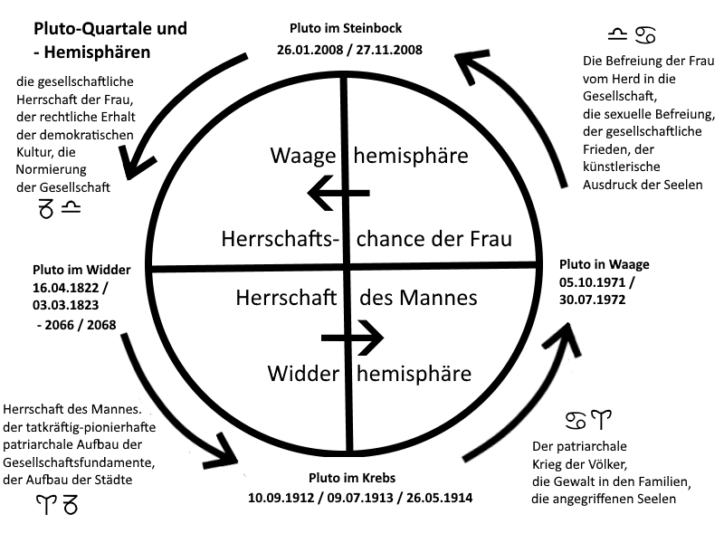
Pluto-Quartale und -Hemisphären - wer oder was hat die letztendliche Macht?

Slide 27
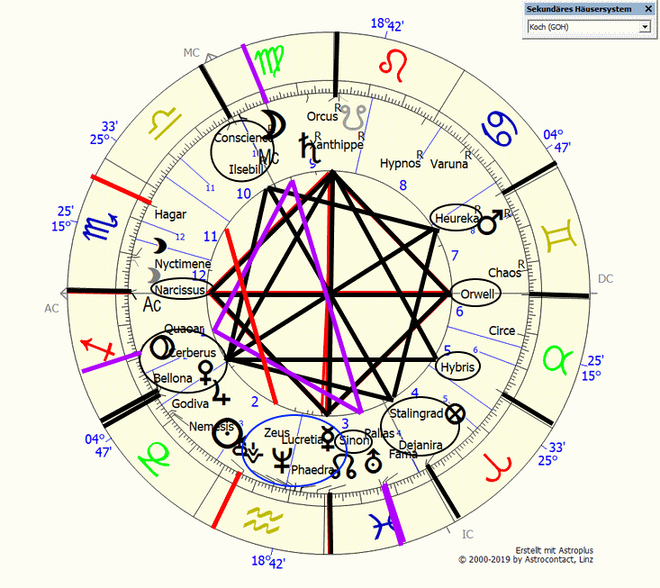
1. Pluto-Ingress in Steinbock (26.01.2008, 02:38:49 UT, Berlin) kämpferische Frauenmacht nach #metoo

Slide 28
Endgültiger Pluto-Ingress in Steinbock 27.11.2008 (01:04:30 UT, Hollywood): der Shitstorm- und Überwachungsboom-Ingress stark in Ankara, Peking, Silicon Valley, Ford Meade (NSA), bei WWW-Horoskop & D-Finsternis 22.12.1870 Zu beachten ist vor allem das geistverdunkelnde bzw. hysterisch-verblendende bis suizidales Angstgefängnis bis 2023: großes Erdtrigon Orcus-Pluto(Lilith)-Vesta auf Fische-Ate im Drachenapex antreibend

Slide 29
Die Pluto-Zyklen und ihre Reichweiten
- in welche Zeichen und mit welchen
Spannungsbildern entwickeln sie sich.
Die Konjunktions- oder Ingresshoroskope geben alle
Inhalte preis
Neptun-Pluto 1891 / 1892 - 2385 - 8 Grad Zwillinge Medienmacht, kollektive Machtentfaltung, entfesselte Kollektivmacht, entgrenzte Hintergrundmacht, Kulturhegemonialmacht, Macht der globalen, sprach- und newsbezogenen Massenmedien

Slide 30
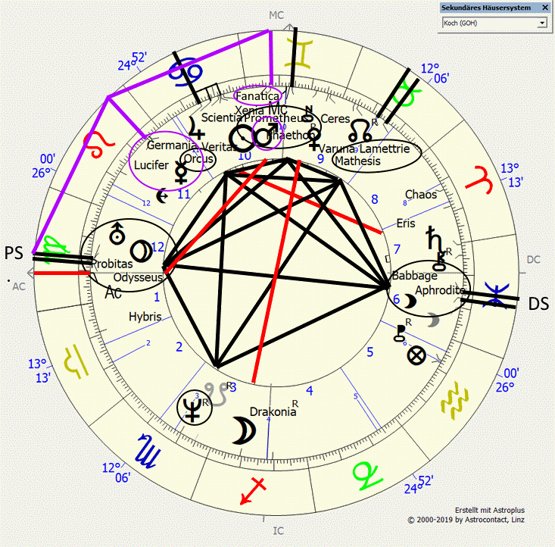
3. Uranus-Pluto-Konjunktion 30.06.1966, 09:51 UT, Berlin der Hauptfortschrittszyklus bis 2104

Slide 31
ACG-Linien der 3.Uranus-Pluto-Konj. 30.06.1966, 09:41:20 UT, legte dieser Zyklus die Boomzentren bzw. auch die schlimmen Orte der Welt fest?
Silicon Valley: Uranus-Pluto in 5 Trigon AC / Mathesis (‚ich rechne‘, Algorithmen), zukunftsanstachelnder Asbolus auf IC, Saturn Sextil MC
Shenzhen/Hongkong: Uranus-Pluto in 9 Opp. Babbage Quadrat AC /DC
New York: Uranus-Pluto am IC Opp. Babbage auf MC T-Qua. Prometheus in 12, Sonne/Jupiter-Halbsumme auf AC Qua. Eris in 10, Neptun in 5 Trigon AC
Washington: Uranus-Pluto auf IC Opp. Babbage auf MC T-Qua. Prometheus in 12
Brüssel: Uranus-Pluto in 1 beim AC, Mars / Fanatica Qua. AC / Sisyphus, Mond /Masterman auf dem IC Opp. Nessus auf MC. Interpolierte Lilith auf dem DC
Frankfurt: Uranus-Pluto auf dem Opp. AC Babbage auf DC
Hollywood: Neptun Konj. DC, Merkur Konj. Lucifer auf dem IC, Uranus-Pluto Trigon AC
Mekka: Jupiter in Halbsumme Sonne / Orcus auf MC Opp. Teharonhiawako auf IC T- Qua. Eris auf dem DC
Bagdad: Orcus auf dem MC, die kriegerische Pallas auf dem DC Qua. MC
Rakka: Jupiter auf dem MC in Halbsumme Orcus / Sonne Qua. Eris auf dem DC
Peking: Saturn auf dem IC, Interpolierte Lilith Qua. AC
Budapest und Visegrad: Mars / Fanatica auf dem MC Qua. AC
Lugansk: Jupiter in Halbsumme Sonne / Orcus auf MC
Fukushima: Saturn Qua. AC / DC
Paris: Nessus Konj. MC Opp. Mond / Masterman

Slide 32
Folgen der 3. Uranus-Pluto-Konjunktion 30.06.1966 – 2104 auf 16 Grad Jungfrau
Computer- und Informationsgesellschaft
Wissenschaftsgesellschaft
Lilithische Frauenemanzipation (eingeleitet über Schwangerschaftsabbruchsbekenntnis)
Dienstleistungsgesellschaft
Logistikgesellschaft
Analytische Optimierungs- und Verwertungsgesellschaft, zunehmend orcisch selbstmörderisch bzw. zum Schaden des Planeten
Luziferisch-mentalistische Ich-Erhebungsgesellschaft zum ‚Homo Deus‘, alles technisch Machbare wird umgesetzt, KI und Transhumanismus
Vulnerabilisierungs- und Fragmentierungsentwicklung, ängstliche Berührungslosigkeit
Zunehmender angstinduziert-kontrollsüchtig totalitärer-technologischer, jungfrauhafter Überwachungsstaat einer Menschheits-, Freiheits- und Gottabschaffung, daher wohl der derzeit gefährlichste Zyklus überhaupt
Galoppierende Kleinsucht & Detailzwänge, macht Menschen vorauseilend zu domestizierten, computerangepassten Automaten wg. technologischer Singularitätspanik
Bürokraten- und Verwaltungsherrschaft
Die traumatisiert-traumavermeidende Scheinvernunft. Wenn sich die Unerlöstesten durch fortschreitendes projiziertes Angstmachen herrschsüchtig als verblendete, das freie Leben nehmende Lösungsbringende platzieren.
Selbstoptimierende Dauerarbeitssucht incl. eines News- und Aktualisierungsfanatismus

Slide 33
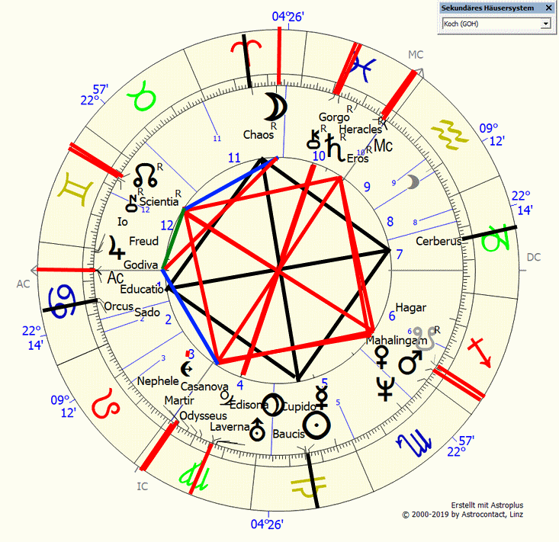
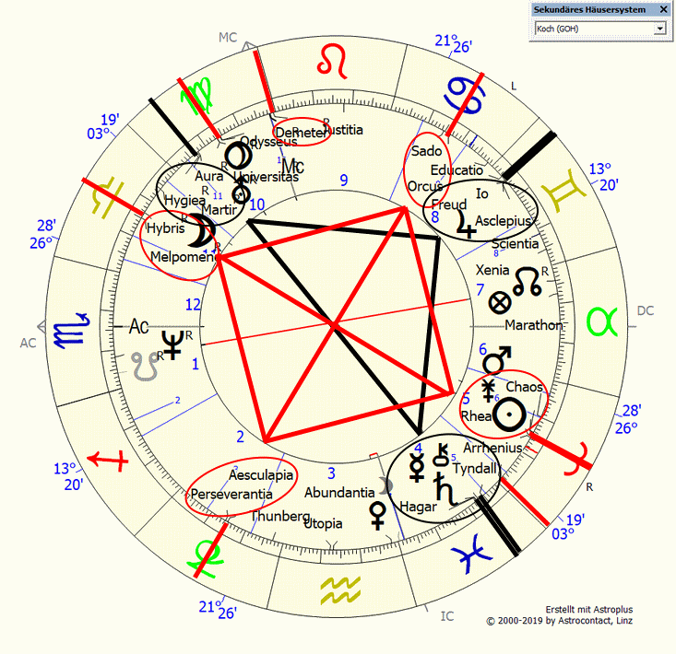
1. und 2. Uranus-Pluto-Konjunktion 09.10.1965, 21:06:50 MEZ – 04.04.1966, 21:30 MEZ (beides Berlin)

Slide 34
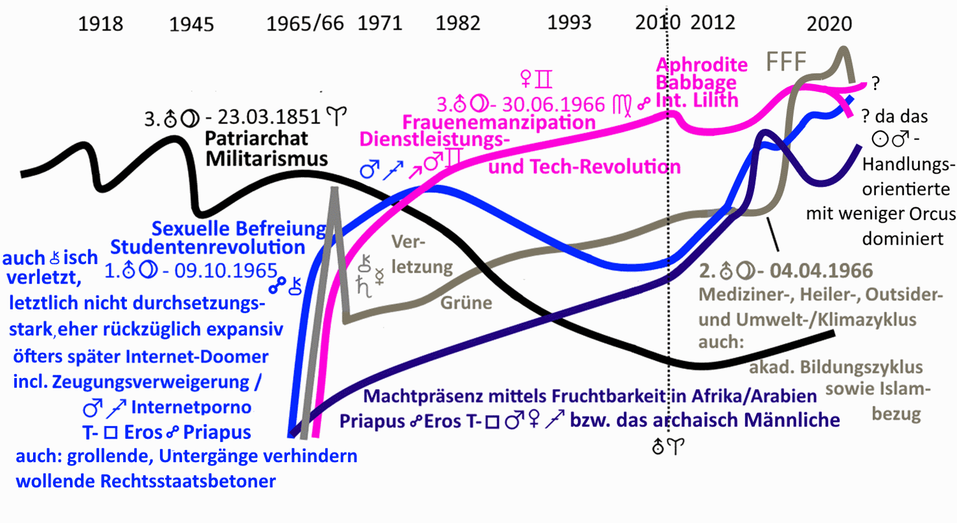
Verlauf der Machtpräsenz der Uranus-Pluto-Großgruppen

Slide 35
Der ‚Kulturkampf‘ ,Wir gegen Die‘ der jungfrauhaften Uranus-Pluto-Machtgruppen
3. Uranus-Pluto-Konjunktion 30.06.1966: der Stück für Stück Kriegsdenken und Patriarchat ablösende (bekämpft die Folgen von Uranus-Pluto im Widder ab 1850/1851 & durch Kritik - auch an den 1965er Erstkonjunktionsvertretern) selbstoptimierende, aktualistische, global neoliberal-dienstleistende, konsumistische, kulturell-linke, weiblich-emanzipative, aber mental sublimierende, vulnerable und logistische, szientistische, technologische aber Richtung Weltverbrauch und Transhumanismus suizidale neue Mainstream seit den 60ern (der sich seit der Quadratzeit nur mit Systemherauswürfen, seriell diskriminierend´aufsummierten Detailkritikvorwürfen und meist hilflos bis paranoid wirkenden Schubladisierungen wehren kann, aber die Gegner schwächend auszehrt (viele Jäger sind des Hasen Tod). AfD ist Widder-Steinbock-Gegenspieler auch in der 3.Konjunktion
versus
1. Uranus-Pluto-Konjunktion 09.10.1965 (zur Zeit der sexuellen Befreiung) immer wieder spontanheilend / nach Außenseiterverrandungswunden, entwurzelnden Nervensystemschocks neu lehrend, innovativ umwälzend und dann doch wieder vom Mainstream ins Subversive abgeblockt mit einem sexuellen bzw. potenziell fruchtbaren, frauendominierenden Großkreuz (Venus / Mars – Eros / Heracles - Mondknoten - Priapus / Nephele / Haumea (mit Stellvertreterinnen oder wie im Mythos aber zur Kentauren-Sippe bereit) das im Nebenwinkel auf Widder-Mond Qua. Krebs-Godiva hinausläuft (viele Vergnügungsmeilen und Pornoindustriehochburgen liegen weltweit an ACG-Linien dieser Aspektfigur): die unter Jungfrauherrschaft stehende, bis zu den Quadratvertretern 2012 – 2015 (Kernzeit) und letztlich bis 2066 (Pluto in Widder) relativ machtgebremste bis teils zunehmend verrandete Männlichkeit. Als männliche Fruchtbarkeit (wo z.B. keine Verhütungsmittel dominieren) auch als langfristiges Uranus-Pluto Gruppenmachtmittel (Afrika, Islam) vs. internetpornographische Zeugungsverweigerung (im Westen). Horoskop wurde aufgegriffen durch die AfD-Horoskope 06.02. / 14.04.2013. Seit 2012 und vor allem 2020 wurde und wird die expansiv chaotisierende bzw. neuordnende Jupiter-Chaos-Konjunktion, exakt 19.04.2013 (löste historisch oft Kriege aus) aktiviert.
Daraus ergeben sich inzwischen verschiedenhaft jungfrauhafte Praktiken: die ökonomisch-technologisch sexuelle Verwertung und das ohnmächtig doomerhafte (Orcus – Sonne: meist initiiert durch früh vernichtenden Vater, der einen ins Karma zurückstößt) konsumierende Sitzen vor dem Internet bzw. das archaisch Männliche u.a. als migrierender Sippendiener bzw. die jungfrauhaft gefahrenabwehrende, erhaltensorientierte, grollenden, Untergänge verhindern wollende Rechtsstaatsbetoner bzw. sich technologisch nachschulende neue Rechte)
versus
2. Uranus-Pluto-Konjunktion 04.04.1966: die aufgrund ihres Karmas (Rückläufigkeit) sehr früh durch transgenerationale Traumaweitergabe (Saturn-Chiron) in Merkur-Umfelder (Laufen, Lernen, Denken) chronisch verletzte, reflektiert in den Mediziner-Heiler-Außenseiterweg Einmündende. Später auch die Umweltschutz- und Klimabewegung, die das Verletzte der Natur thematisiert v.a. auch angstmachend, wahnhaft drohend (denn bei 2. Konjunktion liegt auch wieder Sonne Qua. Orcus plus Lucifer vor).
Uranus-Pluto-Prozesse haben in Krisenzeiten traumin abedingt immer stärker die Neigung komplett zu spalten „Entweder wir oder die“ und hysterisch-ansteckungsängstliche, anankastische, jungfrauhafte Kontaktschuld zu proklamieren. Nur hat weder die eine noch die andere Gruppierung in komplex-traumatischen Zyklen die alleinige Lösung, sondern Spaltung ist gerade die Abwesenheit von Lösungsumsicht.
Die Lösung findet sich in der integrativen Mitte (ich bin auch ein bisschen wie die auf der anderen Seite) im Vertrauen auf das göttlich Kommende nach der ausweglos scheinenden turbulenten Phase mit Großhirneinschaltung und beruhigter Amygdala. Allerdings ist in einer Krise mitunter auch eine korrigierend absichernde Entscheidung vonnöten, dieses Mal aber eher nicht; denn Neptun regiert und bringt uns alle in seinem Fluss hindurch, jede Aufregung und jeder Hyperaktivismus fällt wieder ins Wasser zurück.

Slide 36
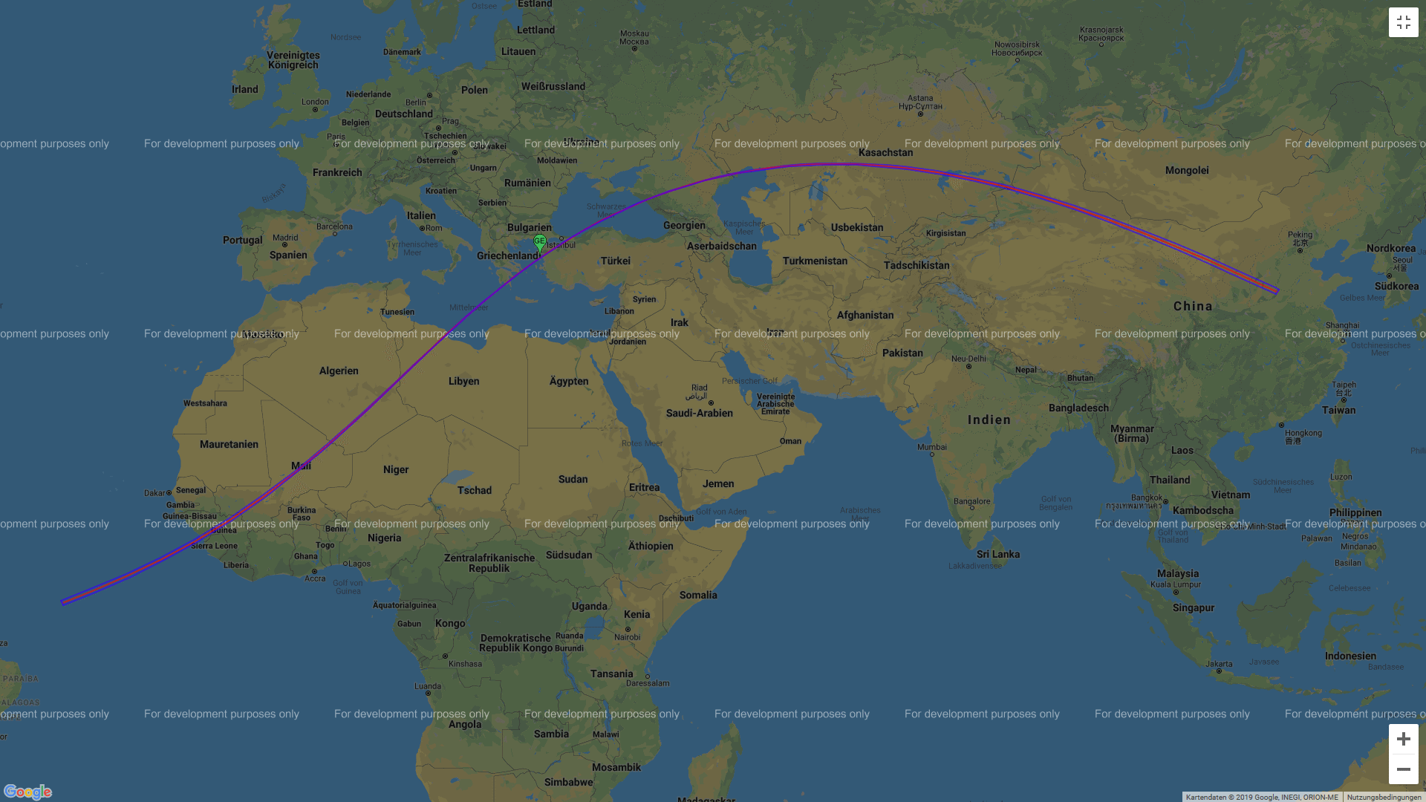
Kulturrevolutions- / Wirtschaftsmotor-China- und Neue Seidenstraßen-SoFi 20.05.1966 - 2104

Slide 37
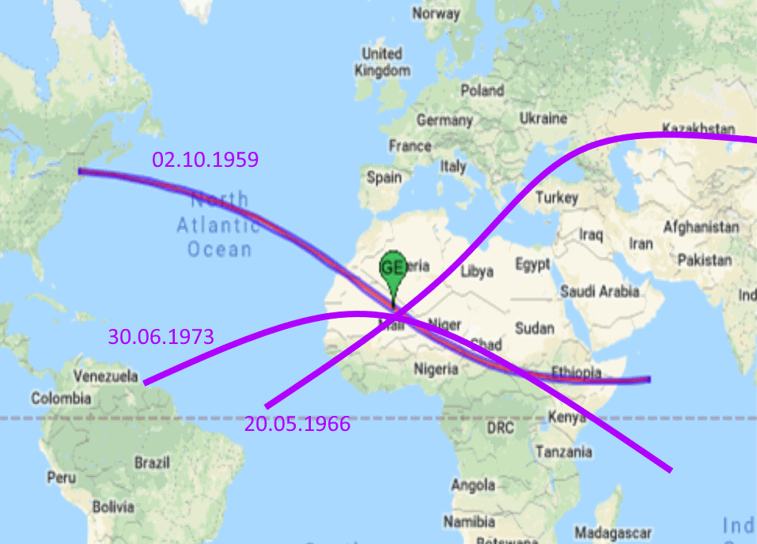
Fruchtbare Afrika Sonnenfinsternisse

Slide 38
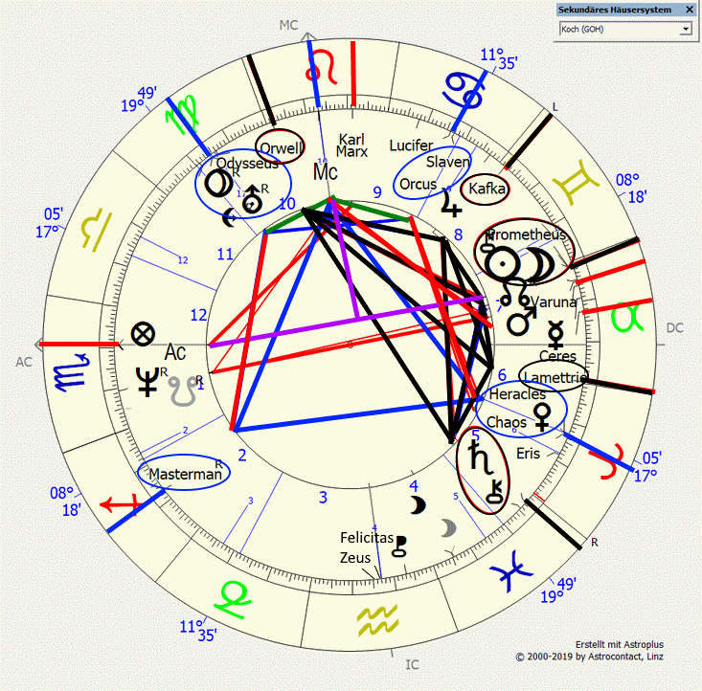
Kulturrevolutions- & Neue Seidenstraßen - SoFi 20.05.1966, 17:42 CCT, Peking im Stier - 2104

Slide 39
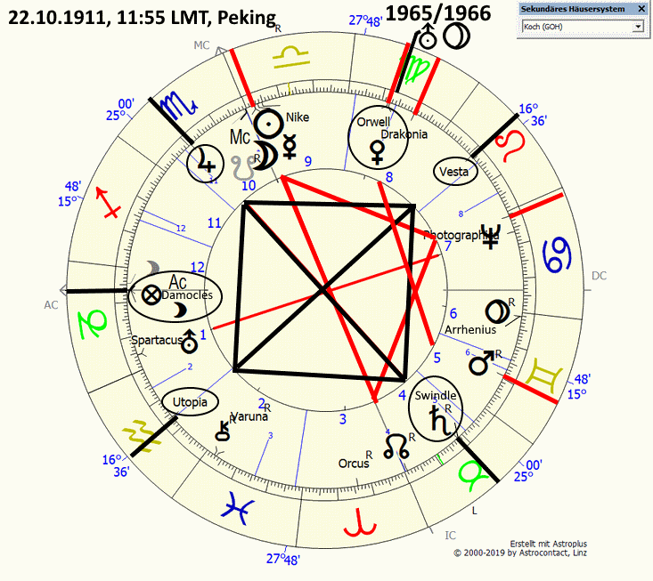
Die China-Finsternis vom 22.10.1911 vor der Republikgründung 1.1.1912

Slide 40
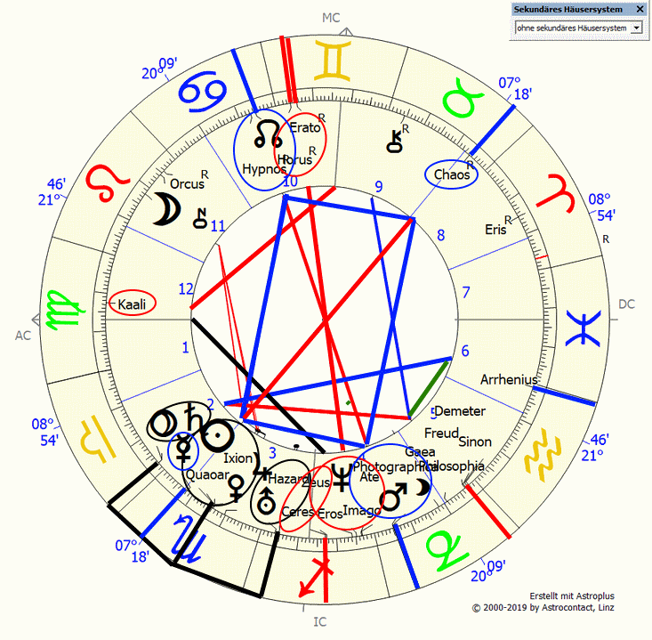
Saturn-Pluto-Zyklus 08.11.1982, 16:59 UT, Berlin – 12.01.2020 auf 28 Grad Waage

Slide 41
Für welche Machtstrukturen, Fundamentalrealitäten, jahrzehntelangen Leistungs-rahmen steht der endende Saturn-Pluto-Zyklus 08.11.1982, 16:59 UT – 12.01.2020
Hauptbörsen- und Geldmarktzyklus (Archetyp schon in der NYSE 1792 als Sextil enthalten) dauerhafter Börsenboom ungehindert von 1982 bis 2001 zur Opposition, dann immer verstärkter glückserzwungen manipuliert in den Folgejahren durch lockere Geldpolitik bzw. Fiat-Money – Voranschreiten war ungehindert bilderreich, da alle Planeten direktläufig sind & im Bilderquadrant befindlich außer Mond und Mars!
Zunehmende Frauenherrschaft und Reviergewinnung an den strukturellen Letztverantwortungspositionen (Saturn-Pluto)
Gender-Mainstreaming incl. Professorinnenboom in den Gender Studies
Likes, Follower, Abonnements als Währung waagehaft-skorpionischer Beliebtheitsfixierung
Selbstergötzender Narzissmus als Massenphänomen, Selfies bzw. narzisstische Beliebtheitsnetzwerke (Facebook, Instagram, Twitter, YouTube)
Die Welt der schönen Designoberfläche, Konsumismus, neuer Kreativitätsboom ab 1982
Ära der asymmetrischen Kriege (Krieg gegen den Terror)
Kulturelle Bilderwelten, Supermodels, Luxuswelten weltweit, ein Zyklus der genießerischen Optik und des Sehens (Horus)
Der Glaube, sich revierüberschreitend alles erlauben zu können in seiner elektronisch fernverbundenen, aber mit sich allein sein wollenden Narzissmusfixierung von erdferner Venus (= der Beziehungskrisenpunkt) Konjunktion Sonne (15° Skorpion) - Ixion (16° Skorpion) im Skorpion (bei den beiden Merkur-Knoten) am Gesellschaftsmachtpunkt 15 Grad Steinbock - die Skorpion-Klimaxe = die Quartals-Combine der Waage- und Steinbockingresse um den 07.11. aktivieren aufgabenverändernd diesen Punkt jährlich neu.
Erotikfotographie, Internetpornographie und Chatforen neben Skorpion-Venus/Ixion-Sonne/Jupiter zusätzlich: Neptun-Eros-Imago-Ate (Erlösungsverblendung durch ersehnte Erotikbilder) Opp. Erato (Liebesgeflüster u.a. in Chats und Messengerdiensten) und der Herrschaft von Mars-Photographica (marsisch betriebene Photographie) auf dem plutonisch ekliptikal interaktivsten Herrschaftsgrad 5 Steinbock (= Stand des Saturns beider Pluto-Ekliptikwechsel von 09.09.1930 – 24.10. 2018 bis 2179)
Quaoarhafte fluchthafte Beinahe-Befreiung von karmischen wie familiären Verfolgungs- und Mordenergien (Quaoar-Ixion) in einen fortwährend schöpferischen, ansprüchlichen, narzisstischen Ich-Individualitätsbefreiungs- und Ausdrucksdrang führend, der oft denkt, sich alles erlauben zu können. Der Drang sich moralisch abwertend möglichst weit von seinem Ahnensystem zu entfernen (s.a. der Boom der Familienaufstellungen als Arbeit an der Familie von fast außerhalb).
Jahrzehntelang zu bewältigendes Beziehungskarma hin zu einer bedingungslos erlösten Liebe autonomer Individuen
mit dunklen, profitmaximierenden (auch Skorpion-Jupiter) umwälzenden Mitteln ichehrgeizig erworbene Reichtümer bzw. ins befreiende Ausland geschafftes Vermögen: Skorpion-Sonne-Venus-Ixion in der Halbsumme Waage-Saturn-Pluto und Schütze-Uranus

Slide 42
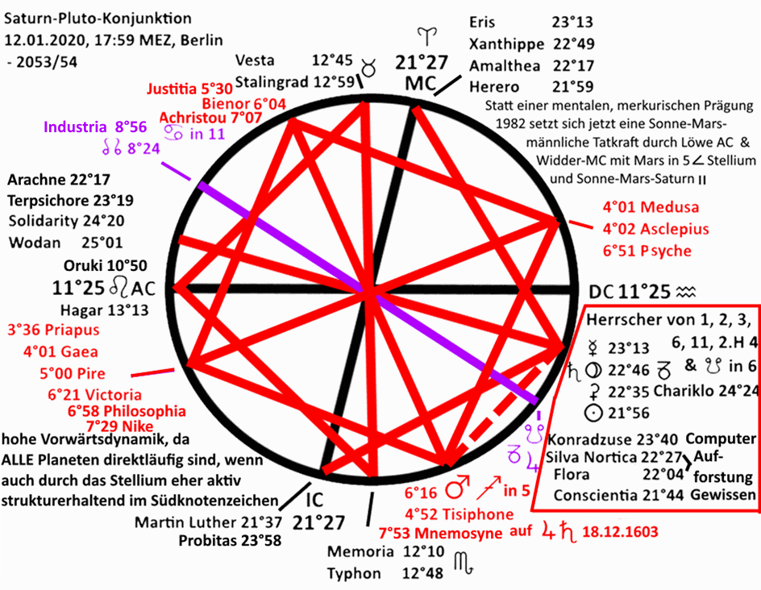
Saturn-Pluto-Zyklus ab 12.01.2020 - 2053/54, Berlin

Slide 43
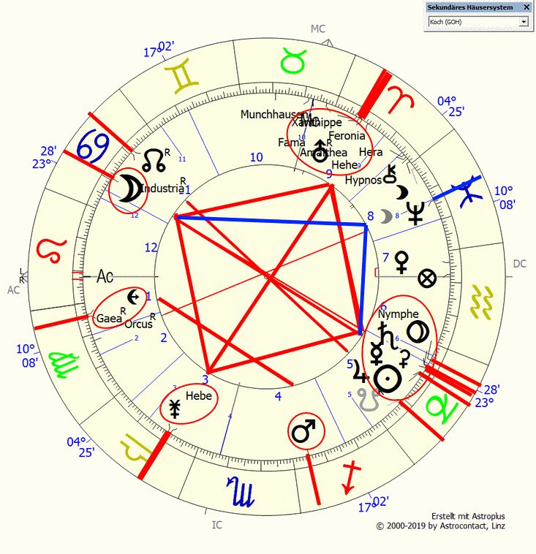
MoFi 10.01.2020, 19:07 MEZ, Berlin, der u.a. fruchtbare Rahmen des Saturn-Pluto-Zyklus

Slide 44
Weitere Pluto-Zyklen
Jupiter-Pluto 13.12.2007 in Schütze – 2020 globalisierte Profitmaximierung
3 x 05.04.2020 – 30.06.2020 – 21.11.2020 mit starker Jupiter-Pluto-Zeus-Pallas-
Konjunktion im Steinbock Qua. Eris
Chaos-Pluto 1482/1484 - 2534 (Reformation, Weltreisen & Kolonialisierung, Moghulreich) zum Oppositionshöhepunkt Anfang der 90er: Globalisierung bspw. zum WWW-Horoskop 06.08.1991 (dort im T-Qua. zum räuberisch-enteignenden Asteroiden Robinhood: das Internet als digitale Übernehmen aller historischen Erwerbsbasen)
Haumea-Pluto 1954 / 1955 - 2071: die anhängerstarken Machtzirkel (Angela Merkel, Anetta Kahane, Recep Erdogan, Hugo Chavez, Jean-Claude Juncker) und einflussreichen Kreativzirkel: Matt Groening (Simpsons), Dieter Bohlen, James Cameron, John Travolta, Oprah Winfrey
Chiron-Pluto 30.12.1999 in Schütze – 2069 als elitengeprägt zeushafter, nahester und damit prägendster Millenniumszyklus vor dem angstgeschürten 1.1.2000: nemesishaft rächende Außenseitermacht, Flüchtlings- und Migrantenmacht, Umweltschutzmacht, arrogante, abwertende Lehrermacht, Nannystaat, Framing, Nudging (gibt hypermoralisch, global-arrogant abgespalten die 1941er NS-Energie des letzten Zyklus im Wurzelhass von Wurzelverletzten an Untergebene und Verwurzelte weiter), Heilermacht, Zerstörermacht, Sündenbockmacher- und Verrandungsmacht, Schmerzbindungsmacht, Chiron-Pluto ist auch ein Freimauerzyklus seit 18 Jh. (Gründung der 1. Großloge 1717 & der ‚Alten Pflichten‘ 1723 zu exakten Chiron Opp. Pluto)

Slide 45
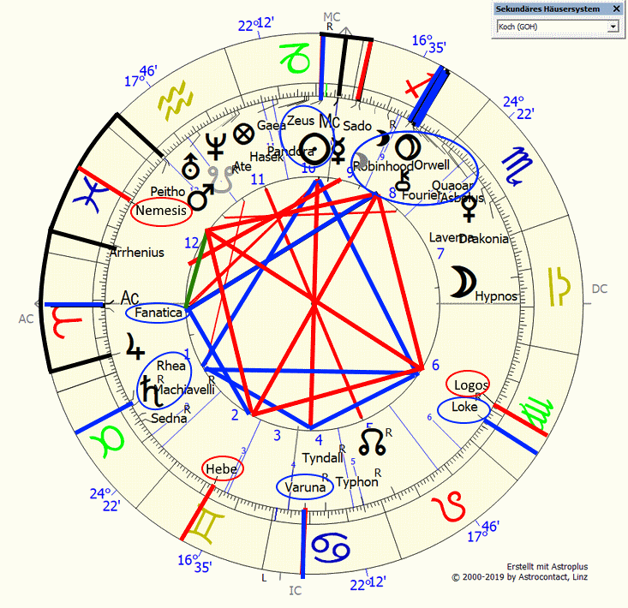
Die Millenniumsmacht der Chironiker: Pluto-Chiron-Konjunktion 30.12.1999, 11:50 MEZ, Berlin – 2069: Sinnbild des Zeitalters Uranus-Pluto am MC in Marrakech (GCM), Sonne/Zeus in 1 Qua. MC in NYC, Uranus am IC & Saturn auf DC im Silicon Valley, Uranus Qua. AC / DC in Hollywood, Sonne-Zeus am MC in Stockholm

Slide 46
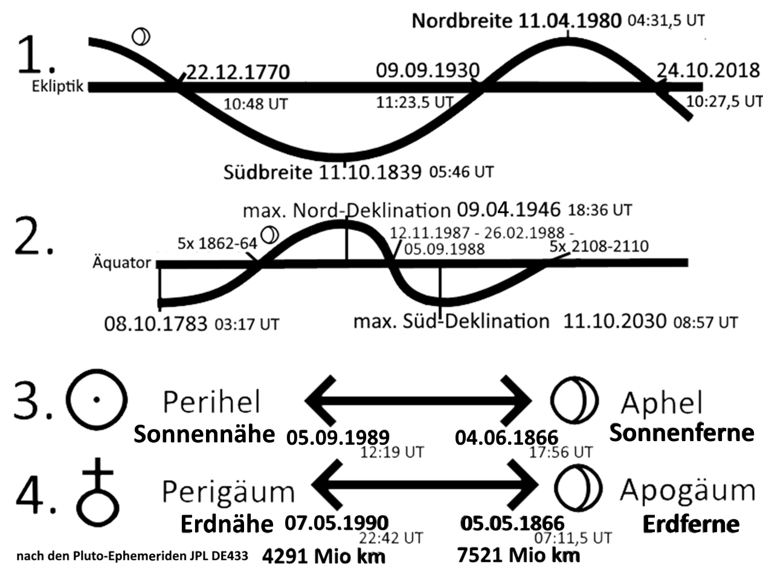
4 Pluto-Achsen als kosmische Rahmensetzung der Pluto - Macht

Slide 47
Die 4 Achsen Plutos als kosmische Rahmensetzung der Pluto- Macht
Die 1. Achse Plutos, der Entfernung von der Eklipik - lt. neuester Pluto-Ephemeriden JPL DE433
kosmisch initiierende Pluto-Südbreite 11.10.1839, 05:46 UT ←→ Pluto-Nordbreite
11.04.1980, 04:31,5 UT & den mittig interaktiven, stark verbundenen plutonischen
Einspeisungen in die ekliptikale Sonnenbahn & die ekliptiknahen Planetenbahnen der
Pluto-Ekliptik-Touchdowns 09.09.1930, 11.23:25 UT & 24.10.2018, 10:27:36 UT: der
allgemein das Leben beeinflussende Pluto im zentralen Fokus des planetaren Hauptpulks der
interaktiven Gesellschaftsmitte.
Die 2. Achse Plutos, der Entfernung zur Erde:
Pluto-Apogäum 05.05.1866, 07:11 UT ←→ Perigäum 07.05.1990, 22:42 UT: die kosmisch
initiierende Ferne- oder maximale, herrschende Nähewirkung Plutos auf die Erde (bspw.
konnte man Hitlers Rolle in Krieg und Holocaust sehr direkt aus der Aufsummierung der
Charts der Südbreite 1839, der Erdferne und Sonnenferne 1866 ablesen!)
Die 3. Achse Plutos , der Entfernung zur Sonne
Pluto-Aphel 04.06.1866, 17:56 UT ←→ Pluto-Perihel: 05.09.1989, 12:19 UT: die kosmisch
initiierende Ferne- oder maximale, herrschende Nähewirkung Plutos auf die Sonne
Die 4. Achse Plutos, der Entfernung zum Himmelsäquator (= Verlängerung der Äquatorebene in den Weltraum): die maximale nördliche Deklination Plutos 09.04.1946, 18:36 UT ←→ maximale südliche Deklination 08.10.1783, 03:17 UT & den 3 Äquator-Überläufen 12.11.1987 / 26.02.1988 / 05.09.1988 der zentral auf die Erde einwirkende Pluto

Slide 48
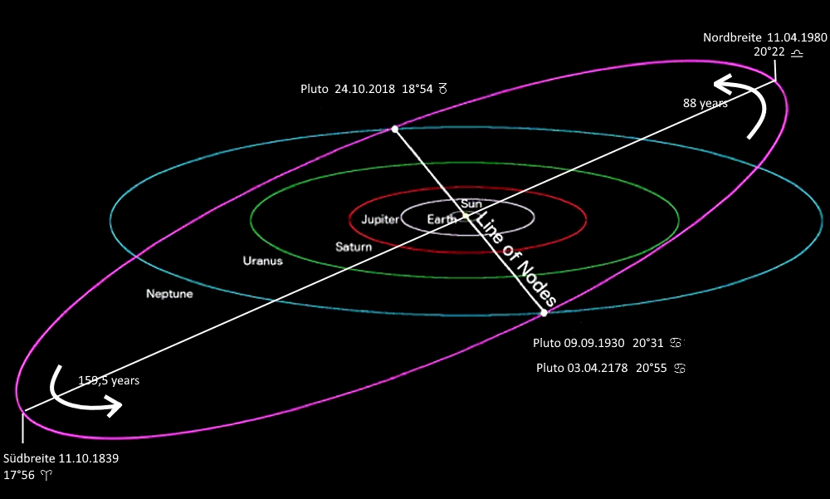
Plutos Bahn und Touchdownpunkte
Ergänzte Grafik aus: http://www.astrode.de/reisen/reisen18c/namib2018h2.htm

Slide 49
Pluto-Touchdown-Horoskop des Ekliptikwechsels 24.10.2018 auf die Südseite
= Die mittige gesellschaftliche Interaktionsmacht, die erfolgreich alles plutonisch beeinflussende Durchsetzungsmacht im Zentrum der ekliptiknahen Planetengemeinschaft – eine tiefgreifende Wandlung der Machtarchitektur im Abtauchen in die kollektiv eingebundenere Südhemisphäre
für 159,5 Jahre – Ablösung des individuelleren Pluto-Touchdowns vom 09.09.1930 mit seinen strukturierten, arbeitsam-belastbaren, persönlich konkurrenten Einzelkämpfer und einen kriegsnahen Geist (Krebs-Mars Opp. Steinbock-Saturn T-Qua. Merkur & Widder-Mond-Eris-Varuna-Stellium plus geistig sprühenden Jupiter Qua. Uranus)
Neu ist nun das Aufbegehren ideologisch (Merkur-Pluto) fanatisierter (Fanatica) typhonisch 1000-kehlig aufbegehrender Fortschrittsgruppen v.a. mit Klima-/Umweltschutz-Medienmacht bzw. -Ideologie (Ceres-Gaea) sprich: der Übergang von hartarbeitenden Individuen zu großen umwälzenden Umwelthorden (Jupiter-Gaea-Sauron-Tyndall) bzw. diejenigen, die strafende Umverteilung ersehnen (Neptun-Robinhood-Orcus). Die bestimmende Herrschaftsmacht von Saturn auf 5 Steinbock bleibt!

Slide 50
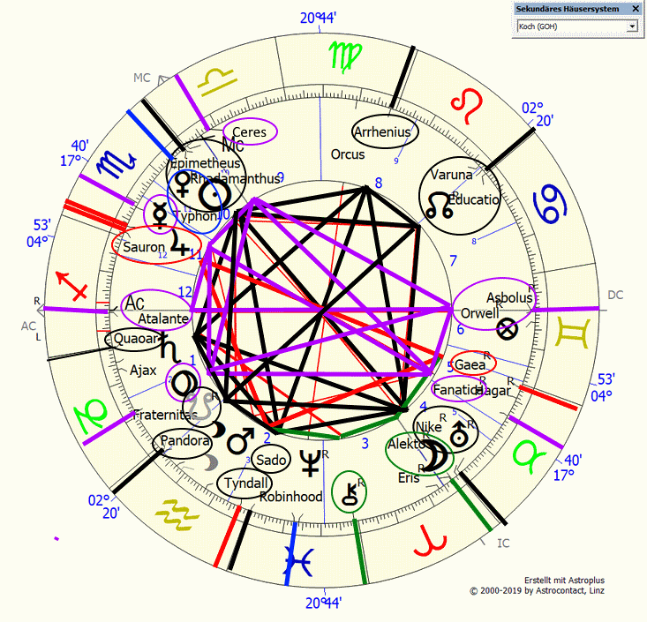
Pluto-Touchdown-Horoskop des Ekliptikwechsels 24.10.2018, 12:28 MEZ/S, Berlin

Slide 51
Uranische Macht
Die Macht, die jeweilige potenzielle Gesamtheit des Zeitgeistes blitzhaft-augenblicklich aus Formen befreiend und aktualisierend umzusetzen und damit die anderen schockhaft auszuhebeln und zu modernisieren
besonders stark: die unbedingt kontaminiert
fortschrittsbindenden Uranus-Pluto-Konjunktionen
09.10.1965 & 30.06.1966
und die kardinalen Ingresshoroskope:
3. Uranus-Ingress in Steinbock 02.12.1988 Konj. Saturn Qua.
elitenhafter Zeus auf 0 Widder: elitärer Neototalitarismus
besonders stark bis 2010/2011 wirkend
1. Uranus-Ingress in Widder 28.05.2010 Konj. Jupiter / Heracles

Slide 52
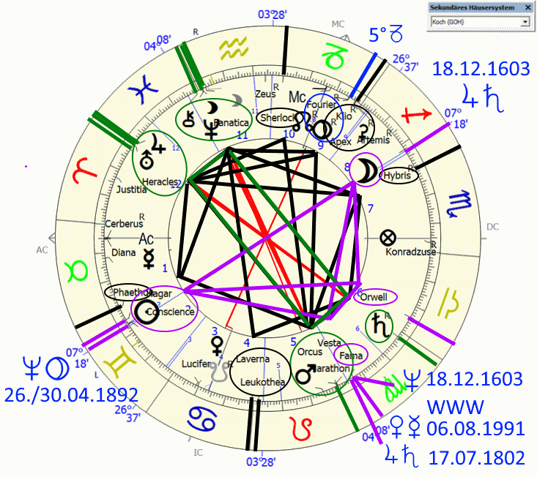
Uranus-Epochenhoroskop: 1. Ingress in Widder 28.05.2010 01:44 UT – 2094, Berlin (als Wirkungs-Tandem bestimmend eingefasst vom endgültigen Orcus-Ingress in die Jungfrau am 21.05.2010: eine uranisch-orcische Epoche z.B. Trump und Greta)

Slide 53
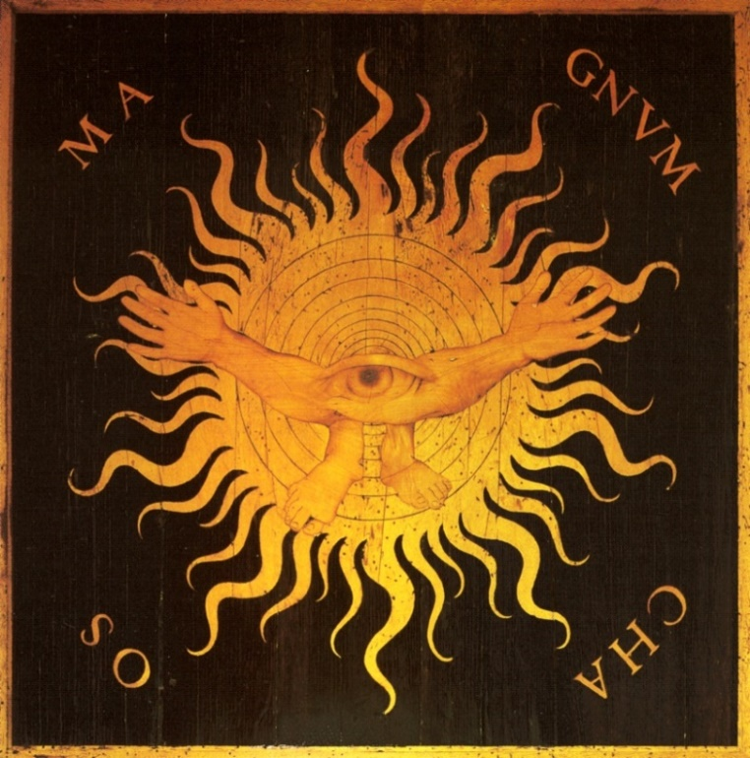
Chaotische Macht
Die immense bi-ekliptische Macht
des Entdeckungshoroskops des
Cubewanos Chaos Nr. 19521, eines
Neumonds in eruptiver zeitlicher Mitte
zweier chaos-geprägter Sonnenfinsternisse
(rangiert ca. im Wirkungsgrad von Uranus!)
Sie besteht darin, als ruppiger, instantan
zukunftserzwingender Bruder des Uranus
unbedingt, ohne Rücksicht auf Verluste und
verbrannte Erde hinter lassend die bisherige
geschwächte Ordnung zu sprengen und chaotisch
neuzuordnen. Chaos sollte als immens starker Faktor von jedem beachtet werden!
die großen, noch lange Jahre bis Jahrhunderte Chaos auslösenden
Neuschöpfungen und Neuordnungen der Menschheit (besonders stark
wirken die Zyklen von Saturn-Chaos, Jupiter-Chaos, Uranus-Chaos,
Neptun-Chaos, Pluto-Chaos)

Slide 54
Chaos-Entdeckungshoroskop 19.11.1998, 09h52 UT, Kitt Peak, AZ (innen) vorherige Nordknoten-Löwe-SoFi vom 21.08.1998, 20:06 MDT, Kitt Peak (Mitte) nachherige Südknoten-Wassermann-SoFi vom 15.02.1999, 23:34 MST, Kitt Peak (außen)

Slide 55
Chaos-Zyklen
Pluto-Chaos 1482/1483 – 2534/2535 3. Konjunktion: Jupiter-Pluto-Chaos Konj.!!
Reformation, globale Entdeckungsreisen, Kolonialisierung, globaler Neuordnungszwang, Geburt 1. Moghulherrscher Babur. Zur Opposition 1988/1991: Globalisierung, WWW-Horoskop
Neptun-Chaos 1776/1777 – 2129/2130
entgrenzte neue Ordnung, USA-Gründung (‚unbegrenzte Möglichkeiten‘), Adam Smiths „Wealth of Nations“ erschien → weltweiter Kapitalismus. Zur Opposition 1930/1935: Weltwirtschaftskrise, entgrenzt chaotisch neuordnendes NS-Regime
Uranus-Chaos 1917/1918 – 2037/2038
Kommunistische Revolution, Politisierung der Massen, Königs- und Kaiserstürze. Zur Opposition 1972/1974: Umsetzung der Computerrevolution, Geburt der Google-Gründer und
1. UN-Umweltschutzkonferenz
Saturn-Chaos 1968 – 2000/2001
Mairevolten und 68er-Durchmarsch durch die Institutionen, Hippie-Aussteiger, Umweltschutzbewegung. Zur Opposition 1982/1983 Demonstrationen der Friedensbewegungen gegen NATO-Doppelbeschluss
Saturn-Chaos 2000/2001 – 2033/2034 Terrorismus, Trump, Herrschaft der umwälzenden, globalistischen, belehrenden Eliten, chaotische Neuordnung (Hartz IV, Merkelsche Grenzöffnung, zunehmende Einführung des Autoritären). Zur Opposition: 2016/2017 Trumps Inauguration
Chiron-Chaos 1976/1977 – 2041 1977er Terrorzeit, Punk, Umweltschutzbewegung, Grüne

Slide 56
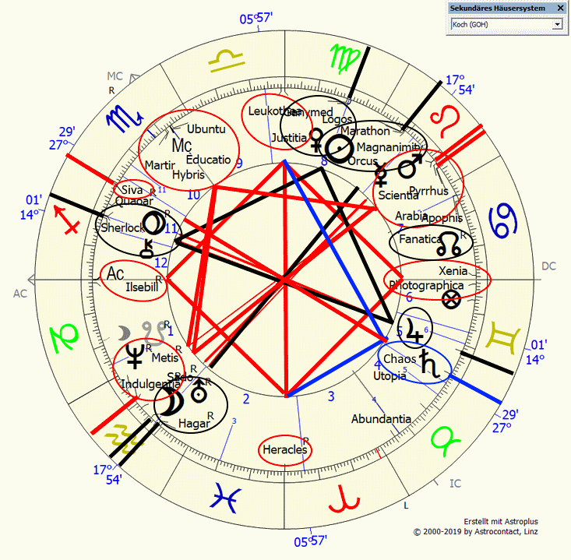
1. Saturn-Chaos-Konjunktion 14.08.2000 15:50 UT, Berlin die radikal-autoritären Neuordner bis suizidalen Chaosstifter
Terroranschläge, autoritär-suizidale
Entwicklung, Trump, Hartz IV, im
Allmenschengeist (Ubuntu) hybrishaft
(Hybris)-anmaßender (Schütze-Pluto-
-Chiron, Schütze-Siva) verletzend-fort-
schrittserzwingender Erziehungsstaat
(Educatio/MC) mit Abwertung der Bevöl-
kerung und ihrer Wurzeln (H10/11 Qua.
H4,5), Gesetz (Justitia) des Stärksten
(Heracles), Merkels Grenzöffnung mit
Islamischen Revier-Handover (Wassermann
-Mond-Uranus-Hagar in 2), märtyrerhaft
(Martir) selbstmörderische (Orcus)
Verheizung (Pyrrhus) und Zerstörung
(Apophis) durch Gastfreundschaft (Xenia)
und aufopferndes (Neptun) Gutmenschen-
tum (Indulgentia) für Araber (Arabia),
Großherzigkeit (Magnanimity) für Bedrohte
und Bedroher (Orcus). Großes Thema: Seenotretter-
(Leukothea) Gerechtigkeit (Justitia). Die immer mehr wollende Ilsebill auf AC 0 Steinbock

Slide 57
Zeushafte Macht
die Elitenherrschaft der entscheidungsstarken, hochkompetenten, alles überblickenden Gottspieler, entscheiden in höchster Machtfülle von oben herab:
Zeus Nr. 5731, ein Asteroid mit einem immens durchsetzungsstarken Entdeckungshoroskop zur Zeit des Starts des globalen Elitenbooms am 04.11.1988 zu einer Saturn-Uranus-Masterman-Konjunktion am
Gal. Zentrum im Qua. Widder-Mars auf 0 Widder und einer Skorpion-Sonne-Pluto-Konjunktion in 5

Slide 58
Beispiele Zeushafter Macht
Weltwirtschaftsforum: 24.01.1971 Mars-Jupiter-Neptun 0-2 Grad Schütze
Qua. Zeus 0 Fische / Pholus 29
Elitenherrschaft ab dem Steinbock-Ingress des Uranus am 02.12.1988
Konj. Saturn Qua. Zeus auf 0 Widder
Globalisierungsentgrenzung der internationalen Eliten 24.10.1993: Globalistischer Korporatismus 3. Steinbock-Uranus Konj. Neptun / Zeus Qua. Widder-Eris (am Tag
nach dem Chaos-Touchdown d.h. Ekliptikwechsel)
Mont Pelerin Society 01.04.1947 Zwillinge-Uranus + Narcissus Qua.
Fische-Zeus in enger Halbsumme Merkur / Mars: Begründer und
vernetzte Hauptpropagandisten des Neoliberalismus
Ur-Kapitalismus-und Geldmacht-SoFi 06.11.1771 Steinbock-Jupiter Konj. Zeus Sextil Skorpion-Venus-Mars
New York Stock Exchange 17.05.1792 Wassermann-Pluto Konj. Zeus / -Fanatica Qua. Stier-Merkur in Sextil /Halbsextil auf die Achse Widder-Saturn Opp. Waage-Jupiter / -Neptun hinauslaufend
Fabian Society 4.1.1884 Sonne Konj. Zeus
Club of Rome 07.04.1968: Zeus in enger Halbsumme Sonne / Eris
Bretton Woods 01.07.1944 (Beginn) Stier-Zeus Qua. Löwe-Mars / -Jupiter
IWF / Weltbank 27.12.1945: Saturn Opp. Zeus / verschleiernder Pholus / Sauron T-Qua. Jupiter Opp. überwachender Varuna auf 23 – 25 Grad kardinal! Durch Saturn-Pluto 2020 aktiviert
Neue Weltordnung 21.12.2012 Skorpion-Saturn Konj. -Zeus / -Fanatica im großräumigen Langsamläufer-Aspektgefüge
Alte Pflichten der Freimauerei (Genehmigungsbeschluss) 17.01.1723 mit Zeus auf 0 Steinbock Konj. Mars 29 Schütze Opp. Zwillinge-Asbolus in Sextil / Trigon auf Waage –Uranus / Ogmios –Skorpion-Ixion 0 Skorpion auslaufend.
Federal Reserve System 23.12.1913 Uranus Qua. Zeus
EU-Maastricht-Verträge 01.11.1993 Uranus-Neptun-Zeus Qua. Venus, Sextil Merkur, Trigon Chaos
EZB 01.06.1998 Saturn Qua. Neptun in Sextil/Halbsextil auf Zeus auf 0 Widder hinauslaufend

Slide 59
Interpoliert-Lilithhafte Macht
des Mondapogäums = des erdfernsten Punkts der Mondumlaufbahn und seinem unbedingt hervorbrechenden Ventil verrandeter traumatisierter Gefühle, an die man vorher fast nicht mit dem Bewusstsein herankommt
Bei Lilith-Transiten bzw. bei Radixstellungen:
die Macht unbedingt furienhaft (d.h. kurzzeitig wahnsinnsnah werdend) zu erschüttern, indem man im Machtdrang rächend bzw. traumaweitergebend seine verwehrten legitimen Ich-Anrechte im Destruktiven und im autonomen Ausbruch Ungerechtigkeiten ausgleicht: der andere soll es auch nicht haben.
Die Macht zum selbstrettenden Beziehungs-Cut.
Steht zentral mit Jupiter bei der Neuen Weltordnung eines oft weiblichen, viral-massenmedialen, kosmisch traumainduzierten Moralaufschreis ab 21.12.2012

Slide 60
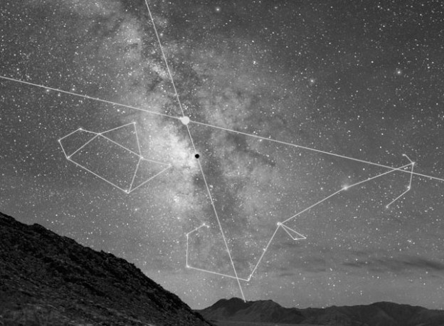
Überlauf des Galaktischen Äquators im ‚Daft Rift‘ zum Ende der langen Zählung des Maya-Kalenders zum Steinbockingress am 21.12.2012
Grafik links aus: http://bewusstseinserweiterung.blogspot.com/2009/11/theorien-6galaxis-konstellation-2012.html
Grafik rechts aus: https://astrologieschule.wordpress.com/tag/christine-joura/

Slide 61
Galaktischer Äquator (definiert als Linie von der Sonne zum Galaktischen Zentrum) Nach Festlegung des galaktischen Äquators stellte sich heraus, dass er das tatsächliche galaktische Zentrum am Ort der Radioquelle Sagittarius A* um etwa 0,07° verfehlt. Die 1958 eingeführten galaktischen Koordinaten werden trotzdem weiter benutzt.
Grafik aus: https://trans4mind.com/counterpoint/index-spiritual/spina16.shtml

Slide 62
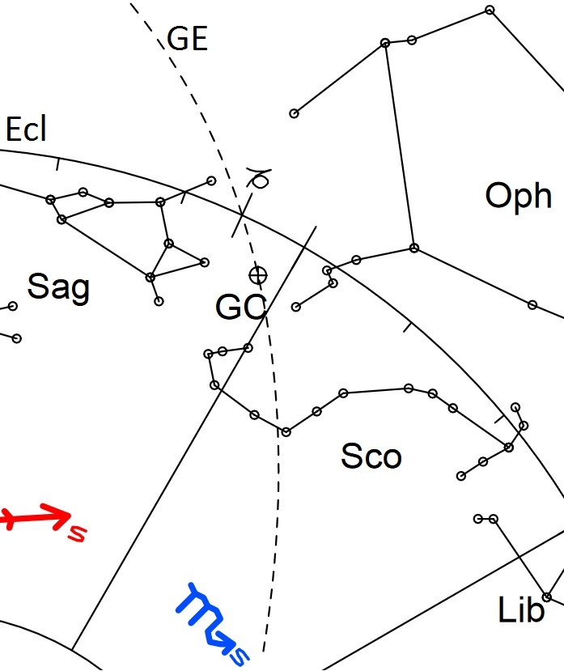
Galaktischer Knotenwechsel in den Steinbock
Der Schnittpunkt der galaktischen und der ekliptikalen Ebene trat am 28. April 1994 in den tropischen Steinbock - mit einer Sonne 8 Grad Stier auf der Sonne des Menschheitshoroskops in Konjunktion Robot Opp. Skorpion-Jupiter siehe Boom der Robotik - sofern man die Nutation nicht berücksichtigt, auf den 1. August 1994. (Berechnung Dieter Koch; Position des galaktischen Pols gemäß: Liu/Zhu/Zhang, „Reconsidering the galactic coordinate system“, Astronomy & Astrophysics No. AA2010, Oct. 2010, S. 8.)
Somit übertritt die Sonne initiierend und weltstrukturenneuordnend am Steinbockingressgrad erstmals am 22.12.1994 diese Linie des korrigierten galaktischen Äquators.
Abbildung: Galaktische Ausrichtung von Erde, Sonne und Milchstraße vom 1. August 1994: Der galaktische Äquator (GE) schneidet die Eklipitik (Ecl) genau im Wintersonnenwendpunkt (0° Steinbock). Das galaktische Zentrum (GC) befindet sich einige Grad entfernt davon südlich der Ekliptik.
Grafik und Abbildungsbeschreibung aus: https://www.astro.com/astrologie/in_ayanamsha_g.htm

Slide 63
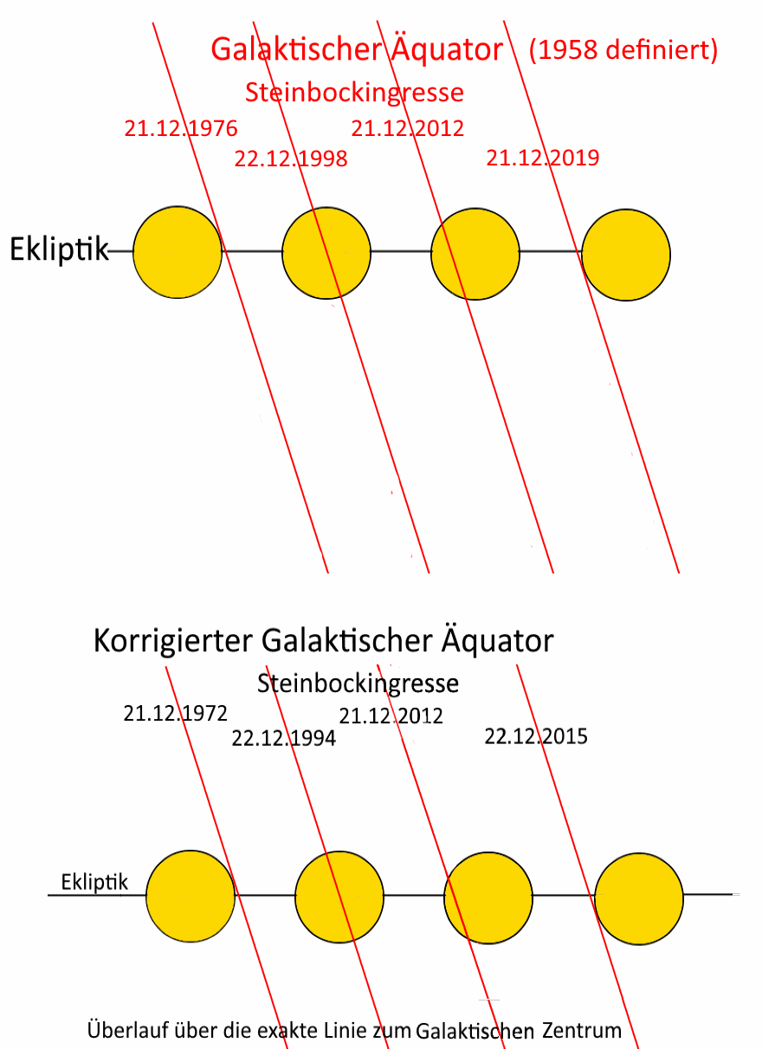
Galaktischer Knotenwechsel in den Steinbock: Stadien des langsamen Überlaufs der Sonne über den Galaktischen Äquator (1958 definiert vs. korrigiert) zur Wintersonnenwende
Notes:
ber

Slide 64
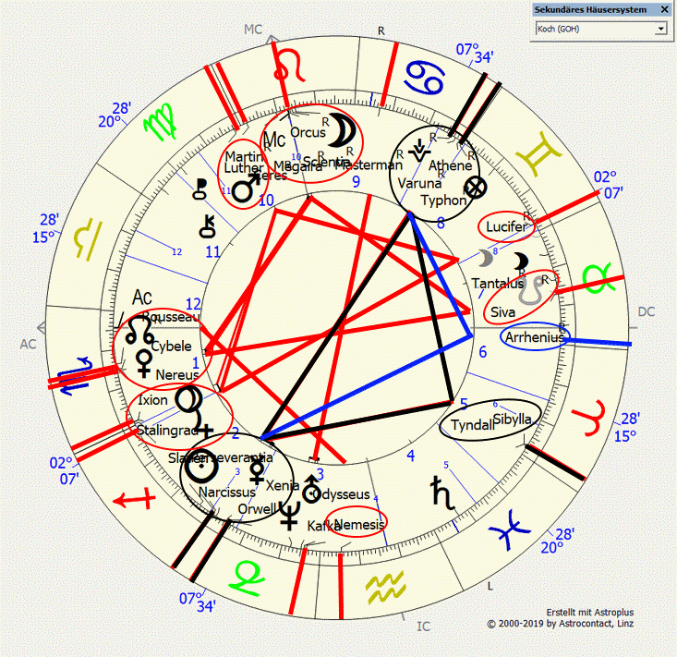
Initiation zur Neuen Weltordnung: der Steinbockingress 22.12.1994, 3:23 MEZ, Berlin zum Galaktischen Knotenwechsel rächende Nemesis Qua. AC und neidisch-megairisch-drohende, orcisch-autoritäre, -untergangsgeneigte Frauen / Mädchen am MC T-Qua. Venus-kastrierende Cybele Opp. göttlich-zerstörerischer Südknoten-Siva (Gretas Jupiter exakt auf dem MC, Merkels Radix ist stark interaspektiert z.B. Radix-Mond Opp. MC) mit der orcisch-wahnhaft-suizidalen bzw. infantil-strafenden, autoritär-diktatorischen Wissenschaft in Deutschland (Orcus-Scientia) der Tod der ernstzunehmenden Wissenschaft? Hat auch stärkste Bezüge zum Wikipedia-Horos- kop und einen letztlich einsperrenden Meinungs- Überwachungsstaat: Merkur-Orwell-Varuna- Vesta auf dem stärksten plutonisch-interaktiven Herrschaftsmachtgrad 5 Steinbock. Revolutionärer Naturmenschenphilosoph Rousseau auf dem AC und CO2-Themen durch narzisstische, hartnäckige, typhonisch aufbegehrende, überwachende Sonne- Narcissus-Perseverantia Opp. Typhon / kultur- prägende weise Athena / Varuna treibt im T-Qua. auf Tyndall (Treibhauseffekt) an und läuft im Trigon-Sextil auf Arrhenius (CO2-Pionier) hinaus. Die extreme Jupiter-Ixion-endkampfkadaver- gehorsamer Stalingrad Opp. Lucifer T-Qua. Mars / Martin Luther (Religionsreformator): die luciferischen radikal-destruktiven Homo-Deus Religionsersatze u.a. durch Extinction Rebellion aktiviert. Auch Björn Höcke hat bedeutsame Interaspekte dazu.

Slide 65
Warum begann die Neue Weltordnung am 21.12.2012?
Ende der langen Zählung des Kalenders der weisen Mayas
Durchsetzung durch geschürte Weltuntergangsängste (kann aus Traumagründen nicht mehr ungeschehen gemacht werden und erzeugt real eine Vermeidungshaltung vor diesen entgrenzten Angstenergien (gerade auch wenn man sich nachher darüber lustig macht)
nach dem impulshaften Machtumkehrpunkt des 1. Uranus-Pluto-Quadrats = der machtvolle Umschwungpunkt des Galaktischen Knotenwechsels
Besonders hervorstechendes, großkreuzhaft extremtrauma-überlastetes, basissystemwandelndes Aspektmuster mit Venus/Sado/Spartacus Opp. Jupiter/Int.Lilith/Themis Qua. Chiron/Sauron/Teharonhiawako Opp. Orcus mit Saturn/Zeus/Fanatica/Kaali - Pluto/Medusa - Uranus: einer diskriminierungskritischen, shitstormhaft-hypermoralischen Aufschreiordnung als eines sich repetitiv fanatisch verstärkenden, traumagerittenen, inquisitorischen Religionsersatzes incl. einer immer weiter fortschreitenden moralischen Minderheitenbewaffnung = das Durchsetzungsmachtmittel des Knotenwechsels
Dies dringt ungehindert in die Medien vor, da sich das Aspektmuster auf den Massenmedien-, WWW- und den Feuerepochenhoroskop-Graden 5-9 befindet = verknüpft alle Planeten-Bereiche zu einer neuen globalen Emergenzebene = stärkstes, kaum bewältigbares Horoskop der ganzen Sonnen-Durchlauf-Ära über den Galaktischen Äquator zur Wintersonnenwende
5. Bestätigung durch entscheidende Auslösungen, #metoo, Grenzöffnung, GCM,

Slide 66
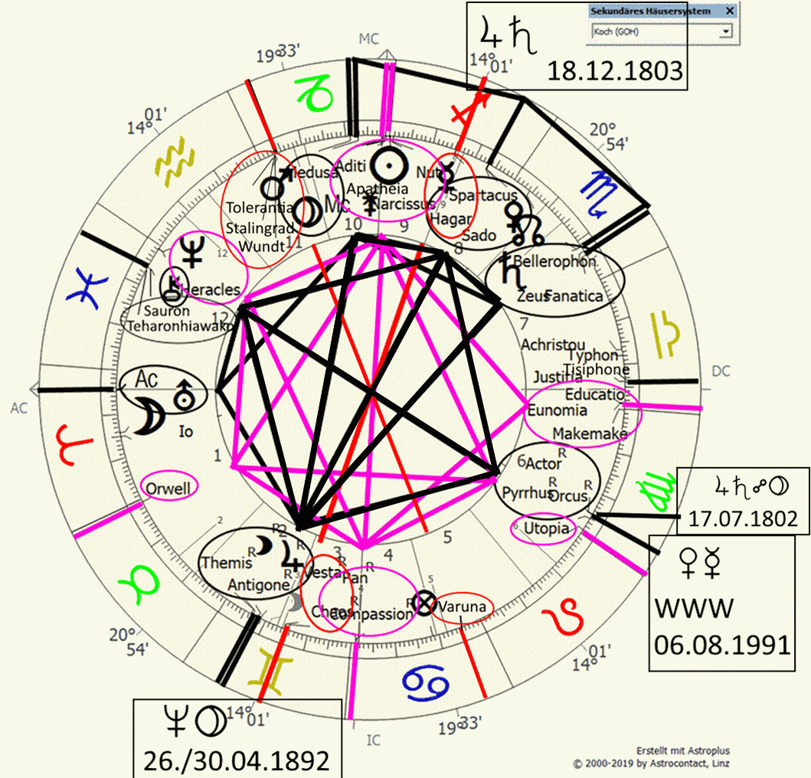
Die Neue Weltordnung 21.12.2012, 11:11:40 UT, Berlin

Slide 67
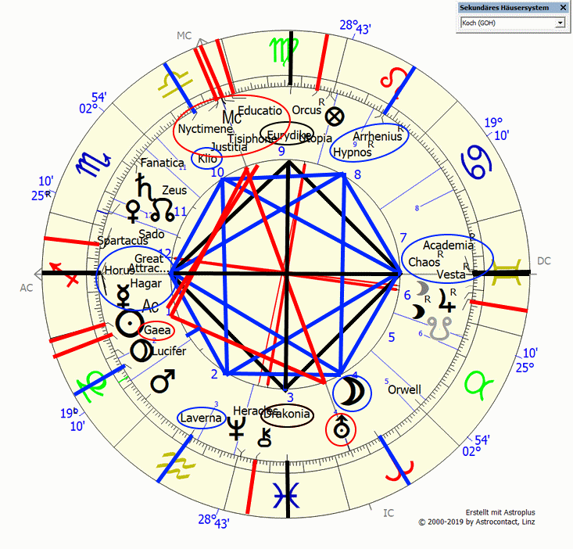
Die Neue Weltordnung 21.12.2012, 11:11:40 UT, New York (u.a. UN, IPCC, Trump)

Slide 68
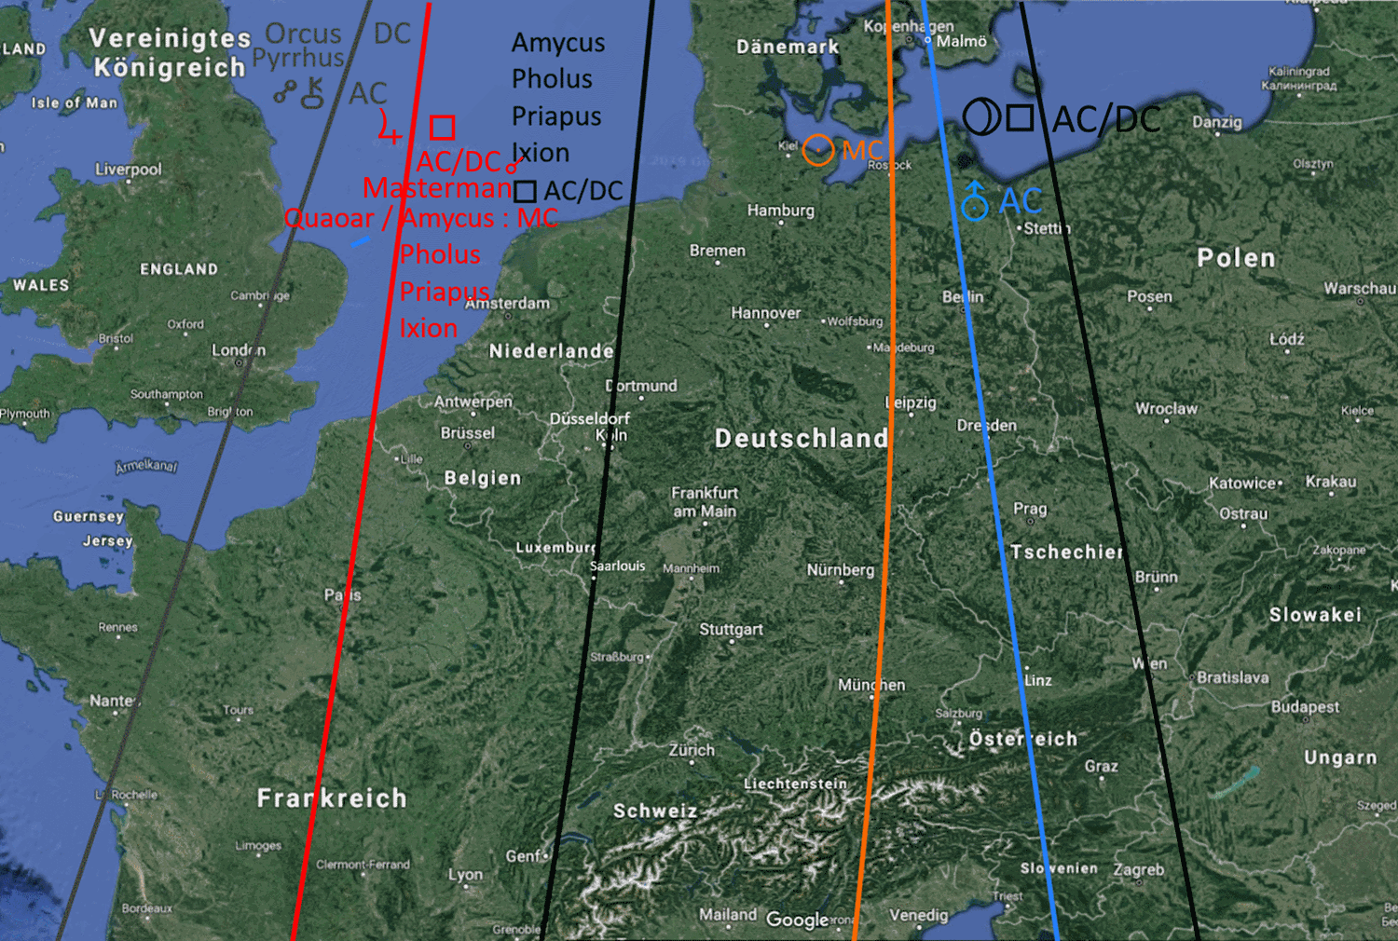
ACG-Linien des Steinbockingresses am 21.12.2012, 11:11:40 UT

Slide 69
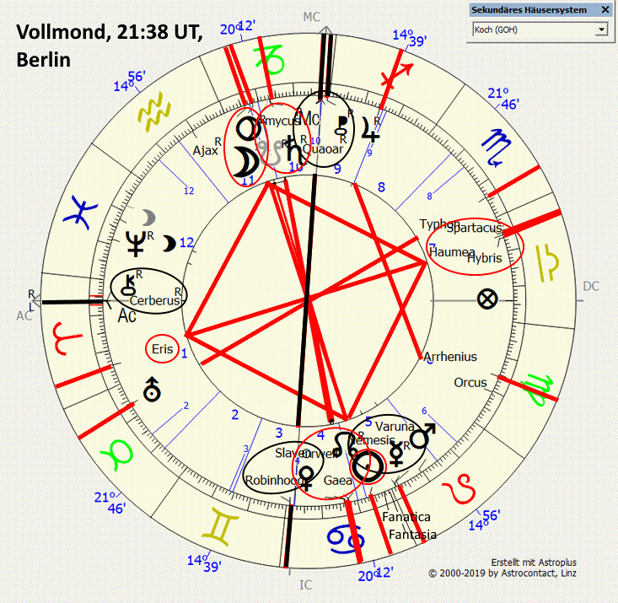
Die plutonische Deklinations-MoFi vom 16.07.2019 – versklavender Ökoüberwachungsstaat zum Schutz des Planeten? : 21,3 21,1 -21,9 -22,2 -22,1 -22,1 -22,3 -22,4 22,9
Der reduktionistische Gemeinschafts-schluss zur Rettung des Planeten
Eine wachsend-grenzüberschreitende Hypnotisierung (Hypnos) zu einer Utopie (Utopia) der Hoffnung (Elpis) auf dem expansiven Supergalaktischen Zentrum und ein fanatischer gesamtgesellschaftlicher Auftrag (Deklinationsaufreihung) zur zukunftsführenden (Nordknoten) Rettung der geliebten (Venus) Erde (Gaea) mit revolutionär aufbegehrenden (Mars-Uranus-Typhon), anhängerstarken (Haumea), ehrgeizig-polarisierenden (Eris), mit rächenden Brandreden (Thais), cerberushaft nicht mehr loslassenden Umweltschützer (Chiron).
Ein dominant (Masterman) und schockhaft wie auch kreativ (Quaoar) durchgesetzter, die Bevölkerung versklavender, umverteilend-enteignender (Slaven, Robinhood am IC), das Anerkannte zum sich isolierenden Naturstaat hin schändender (Rousseau-Amycus-Saturn-Südknoten) Weltbildwandel (Coppernicus-Nordknoten) zu einem beliebten Öko (Gaea)-Überwachungsstaat (Venus-Orwell, Merkur-Varuna).
Das Ganze aber mit einer manipulativen (Pholus), zurechtgeschwindelten (Swindle, Lie, Münchhausen) Philosophie der CO2-Hypothese (Arrhenius) und mit einer fanatischen Fantasie im Kopf (Fanatica-Fantasia in HS Sonne/Merkur).

Slide 70
Dopplungen als bedeutsame Wirkungs- verdichtungen
Zeitnahe Dopplungen innerhalb weniger Tage verleihen kombinierte, inhaltlich und energetisch zusammengefügte Wirkmacht und setzten sich deutlich sichtbar durch, sei es:
1 Finsternis und ein Langsamläuferzyklus: intensiviert Zyklus und verlängert die
Finsterniswirkung über ganzen Zyklus (höchst bedeutsam)
Neptun-Pluto 26./30.04.1892 ; Jupiter-Orcus 12./13.09.2015; Jupiter-Uranus 04.01.2011
Uranus-Orcus 20./24.05.1947; Saturn-Eris 26.02./03.03.1988; Saturn-Pluto 10./12.01.2020
Auch die Kombination der SoFi 20.05.1966 und die 3.Uranus-Pluto-Konjunktion 30.06.1966 obgleich 1,5 Monate auseinander bildet im Doppel die wirkungsvollste kollektive ökonomische und technologische Fortschrittsdynamik ab, siehe u.a. China als Geldmagnet und globaler Fortschrittsmotor und die Neue Seidenstraße Chinas entlang der Finsternislinie
1 Finsternis & 1 Ingress
1 Ingress & 1 Langsamläuferzyklus
2 Ingresse (z.B. Jungfrau-Orcus 21.05.2010 und Widder-Uranus 28.05.2010, was ab da Uranus-Orcus-Native nach oben bringen kann, siehe Trump, Greta)
3 Langsamläuferzyklen (auch in weiterem zeitlichen Rahmen) = Dreierstellium
577 BC Uranus-Neptun-Pluto, Pluto-Neptun-Saturn 411, Pluto-Pholus-Nessus 566,
Saturn-Uranus-Pluto 1851/52, Saturn-Chiron-Pluto 1883, Jupiter-Neptun-Pluto 1894,
Jupiter-Uranus-Pluto 1968/69, Saturn Uranus-Neptun 1989/1990, Jupiter-Saturn-Pluto
2020

Slide 71
Astrologische Architektur der Macht - Zusammenfassung:
Die Galaktische Ordnung und ihre Macht:
Der über Steinbockingresse auf der Welt maßgeblich verortete galaktische Knotenwechsel 1994 mit mond-orcischer-scientiahafter-megairahafter Mädchen-Herrschaft im Löwen in Berlin Qua. Skorpion-Venus /Nordknoten (siehe Merkel-Greta, siehe auch bzgl. der orcischen Wissenschaft auch die dt. Wikipedia) und die machtvolle Umsetzung zur Neuen Weltordnung 21.12.2012 sind der neu-emergente galaktische Rahmen. Diese Horoskope werden u.a. mit ihren ACG-Linien bestimmend, wenn sich diese Anlage durch neue Zyklen und Finsternisse bestätigend wiederholt bzw. durch Transite ausgelöst wird.
Ebenso gibt der für die Menschen bedeutsame Millenniumswechsel und der naheste Chiron-Pluto-Zyklus 30.12.1999 die thematische Rahmung im neuen Jahrhundert vor – die elitenhafte bzw. gottspielende Macht der Chironiker
Finsternismacht: die halbjährlich wirkmächtigsten Erschütterungen als Hintergrundmacht der sich ins Leben drängenden stärksten Ereignisse – unrelativiert wirksam im folgenden halben Jahr bis zur nächsten Finsternissaison
Pluto und
seine tropische irdische Quartals-Machtverortung: Plutos Lauf durch die Quadranten und seine initialen Quartals-Ingresse
seine langsamläuferzyklische (synodische) Macht bilateral in Richtung der beteiligten Planetenbereiche
seine ekliptikale Macht: die Oszillation von Südbreite über Ekliptik-Touchdown 24.10.2018 zur Nordbreite
Die Gaea-Deklinations-Mondfinsternis vom 16.07.2019 als stärkster gemeinsamer Erdenauftrag (incl. Fanatica und Slaven-Klippen) der nächsten Jahrzehnte
Die 2020er Ballung zu einer neuen stärker gemeinwohlorientierten plutonischen, die Erdepoche beendenden Gesellschaftsordnung im Fokus des freibrechend Neuesten 0 Grad Wassermann-Dominanz

Slide 72
Die traumatisierensten bzw. problematischten Wirkhoroskope
Steinbock-Ingress 21.12.2012 (ca. 26.000 Jahre)
Die ‚böse SoFi‘ 11.09.1988 & 2.Uranus-Saturn-Konjunktion 16.06.1988 : Al Kaida, Hamas, IPCC
3. Uranus-Pluto-Konjunktion 30.06.1966 - 2104
Uranus-Ingress 28.05.2010 - 2094
1.Saturn-Chaos-Konjunktion 14.08.2000 – 2033/34
Terrorgroßkreuz-SoFi 11.08.1999 – 2017
SoFi 04.01.2011 der Arabischen Revolution und des Syrienkriegs - 2024
SoFi 13.09.2015 mit Jupiter-Orcus Opp. Neptun - 2027
Chiron-Pluto-Konjunktion 30.12.1999 - 2069
Steinbock-Ingress 22.12.1994 (ca. 26.000 Jahre)
NGOs- und Klimawandel-Fanatismus-Venus-SoFi 15.01.2010 - 2104
Pluto-Touchdown-Ekliptikwechsel 24.10.2018 - 2178
Die Gaea-Rettungs-Deklinations-MoFi vom 16.07.2019 bis mind. 2050
SoFi 20.03.2015 der Flüchtlings- und Migrationskrise – 2046/48
1. Nessus-Ingress in Fische 01.04.2014
1.Neptun-Ingress 04.04.11 - 2026
Die Chemnitz-SoFi 11.08.2018 mit Demonetarisierung und Sozialausstoßung bis 2028
Die landespolarisierende Mars-Saturn-Zyklus 25.08.2014 mit Pluto MC & Eris AC
3. Uranus-Neptun-Konjunktion 24.10.1993

Slide 73
Venus - Traumata und ihre Wendung zur Macht
Körperliche Schutzlosigkeit → Geld vermittelt Sicherheit (Stier-Venus)
Entwertung → Geld vermittelt Wert (Stier-Venus)
Ausschluss aus der Liebe → Geld macht beliebter und anziehender (Waage-Venus)

Slide 74
Geldmacht
Zentral dafür sind die Venus-Finsternisse, d.h. etwa alle paar Jahre stattfindende Sonnen- und Mondfinsternisse im Orbis bis etwa 5 Grad zur Venus als neue, zulaufstarke Cultural Communities mit einer neuen Art Geld zu verdienen, die um ein grob gemeinsames Thema im Sinne eines Attraktionsclusters kreisen. Ganz große Geldfinsternisse sind aber noch viel seltener, oft geschehen sie zu großen Übergängen
auch die Venus- bzw. Jupiterstellungen und Stierplaneten in Pluto-Langsamläuferzyklen vermitteln in engen Synastrieaspekten individuell stetige, prosperierende Chancen über den ganzen Zyklus hinweg

Slide 75
Die Venus-Finsternisse
die großen attraktionsstarken kulturellen Gemeinschaften und ihre unterschiedlichen Arten Geld zu verdienen:
die Geheimnisse des Geldes und der Zeitgeistbeliebtheit! welche Themen werden zu bestimmten Zeiten als die großen Gesellschaftslokomotiven breiter beliebt? Steigt man in keine der letzten Venusfinsternisse ein, fühlt man sich ziemlich allein bzw. außerhalb des Zeitgeists. Sonnen- und Mond-Finsternisse in naher Konjunktion zur Venus (bis etwa 5 Grad-Orbis) geben der Venus vom jeweiligen Chart abhängige besondere kollektive Macht d.h. sie erschaffen neue zulaufstarke und lukrative, oft erfinderische Gesellschaftsbereiche, die oft sofort allgemein aufgegriffen werden.
Nordknoten-Finsternisse wirken progressiv in die Gesellschaft hinein, Südknoten-Finsternisse verstärkt reflexiv-theoretisch bzw. innerlicher, rückzüglicher oder erfolgsverwehrt überkompensiert erzwungener Sie ermöglichen große gesellschaftliche Ansammlungen (dort hält man sich gerne auf) und vor allem auch ein attraktionsstarkes innovatives Geldverdienen bzw. neue theoretische Auffassungen über Geld, Wirtschaft, Kapitalismus, Kultur und Zusammenleben.

Slide 76
Die Venus-Finsternisse als zentrale gesellschaftliche und finanzielle Attraktoren
durch Erfindungen, Gründungen, Veröffentlichungen oder Geburten der interaspektierten Protagonisten rund um die Venus-Finsternis
Die Ur-Kapitalismus-Geldmacht Venus-Mars-NK-SoFi 06.11.1771 (stark durch die Kommunismus-SoFi 05.05.1818 herausgefordert)
der USA NK-MoFi 31.07.1776 / SK-SoFi 14.08.1776
der französischen Revolution und ihrer Werte SK-SoFi 24.05.1789 / SK-MoFi 09.05.1789
die problematische Deutsche Reichs-SK-SoFi 22.12.1870
der Automobilfirmen SK-SoFi 18.02.1886
der Filmindustrie incl. des allgegenwärtigen ausdrucksübertriebenen Schaupieltypus NK-MoFi 30.04.1893 auf Venus-Jupiter Opp. Uranus und Neptun-Pluto-Educatio, stark in Hollywood und Bollywood
der sozialen Marktwirtschaft SK-SoFi 18.05.1901 Geburt Alfred Müller-Armack & Geldverdienen mit Mobilität / 03.05.1901
der emanzipativen Suffragetten NK-SoFi 21.09.1903 als Feminismus-Vorreiter
der Neosannyas-Bewegung Geburt Bhagwans SK-SoFi 12.09.1931 / SK-MoFi 26.09.1931
des Keynesianismus SK-SoFi 19.06.1936
Hitlerjugend, BDM SK-MoFi 04.07.1936
der WK II Raubzüge NK-SoFi 22.11.1938
der 60ies Culture und des Neoliberalismus (Milton Friedman) SK-SoFi 05.02.1962 auf Wassermann-Venus-Merkur-Jupiter / 19.02.1962
der systemischen Familienaufsteller, Selbsterfahrungs-Therapiegruppen und karmische Therapeuten SK-SoFi 12.11.1966 / 29.10.1966
der Comtech- und Internetkrösusse NK-SoFi 22.08.1979
des Privatfernsehens in D NK-SoFi 30.05.1984
der frühen Internetkarriere Web 1.0 NK-SoFi 03.11.1994
von Wikipedia NK-SoFi 01.07.2000
des beliebt-erisianischen Web 2.0, der Blogger und der sozialen Medien YouTube / Facebook NK-SoFi 08.04.2005 / 24.04.2005
Islam-Migrations-NK-MoFi 31.12.2009 zur 3. Jupiter-Neptun-Konjunktion ausgelöst zur Opposition 2015
des uranus-epochenprägenden problematischen Horoskops des Booms der NGOs und Klima-Organisationen NK-SoFi 15.01.2010
des Kulturkampfs der 3 Machtgruppen-Charts Uranus-Pluto 09.10.1965 - 04.04.1966 - 30.06.1966 mit Gründung der AfD, IBÖ SK-MoFi 04.06.2012
der neuen Rechten (Pegida) bzw. der alternativen Medien (RT Deutsch etc.) auf der Straße bzw. im Netz NK-SoFi 23.10.2014
von Fridays for Future SK-MoFi 31.01.2018 & selbsternannte, zeushaft elitär bzw. gottspielenden, fanatisch-subversiven Überwacher
Die Nordknoten-Venus-MoFi vom 05.06.2020 greift exakt die SoFi vom 04.06.2012 und damit den Kulturkampf auf den Uranus-Pluto-Graden intensivierend wieder auf mit einigen Computer, WWW- und KI sowie Klimaaufruhr wie auch AfD-Themen
Die Südknoten-Venus-SoFi vom 25.10.2022 greift den Grad der SoFi vom 23.10.2014 auf Anfang Skorpion wieder auf

Slide 77
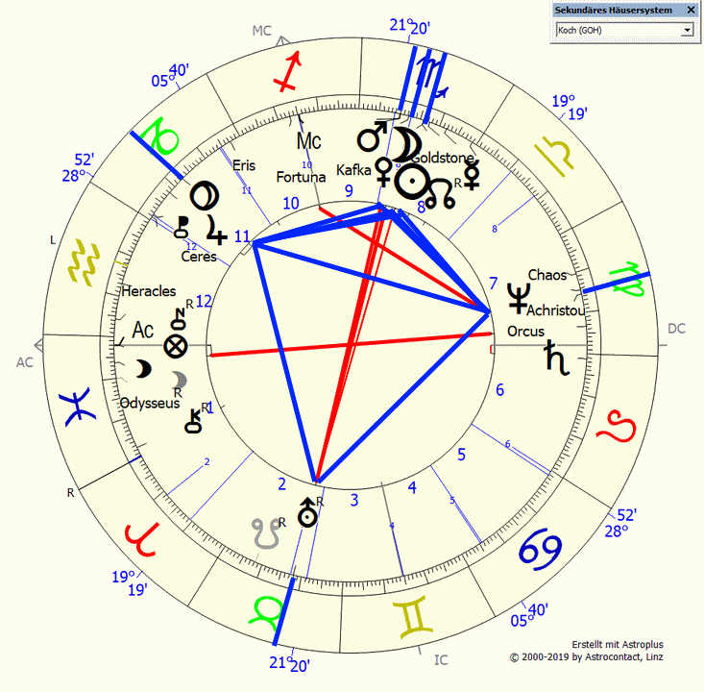
Die Ur-Geldmacht-SoFi des Old Money 06.11.1771 auf der Fixen SKO-Klimax (18:46 UT, New York)

Slide 78
Die Geldmacht-SoFi vom 06.11.1771 der Kapitalismusära: Industriepioniere- und Old Money-Familienclans
Die Sonnenfinsternisgrade - insbesondere das bis heute nicht wiederholte, maximal revierstarke Langsamläufertrigon in der Mitte der Erdgrade - zeigen signifikante Interaspekte zu den großen Old-Money-Institutionen und Vorreitern: damit wirkt diese SoFi ungehindert bis 1979 als Geldmacht-Superattraktor – sie wurde durch das Erdepochenhoroskop 17.07.1802 – 2020 aufgegriffen
Coinage Act 02.04.1792 (Dollar)
NYSE 17.05.1792
Federal Reserve System 23.12.1913
Eleuthere du Pont (DuPont Chemie) *24.06.1771
David Rockefeller (Öl-Magnat, Trust-System) *08.07.1839
Paul Warburg (Banker, Federal Reserve Bank-Initiator) *10.08.1968
Mayer Amschel Rothschild (Banker) *23.02.1744
Nathan Mayer Rothschild (Banker) *16.09.1777
Nathaniel de Rothschild (Banker) *02.07.1812
William Huntington Russell (Yale-Gründer, Skull and Bones) *12.08.1909
Cornelius Vanderbilt (Reederei, Eisenbahn) *27.05.1794
William Vanderbilt (Eisenbahn) *08.05.1821
Junius Spencer Morgan (Banker) *04.04.1913
JP Morgan (Banker) *17.04.1837
Henry Ford (Autobauer) *30.07.1863
Marcus Goldman (Banker) *09.12.1821
Andrew Carnegie (Stahl) *25.11.1835
Friedrich Krupp (Stahl) *17.07.1787
John Murray Forbes (USA/China-Handel, Forbes Familie) *23.02.1813
John Jacob Astor (Real Estate Astor-Family) *17.07.1763
Alfred Hugenberg (deutscher Montan-, Rüstungs- und Medienunternehmer, Politiker) *19.06.1865
Leo Kirch (Medienmogul) *21.10.1926
Randolf Hearst (Verleger und Medientycoon) *29.04.1863
Larry Fink (Blackrock-Vermögensverwaltung) *02.11.1952

Slide 79
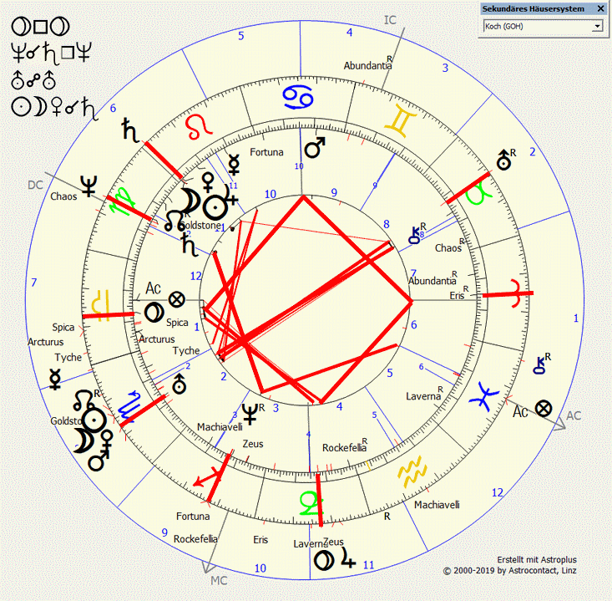
Die Luftepochen-New Money Venus-SoFi vom 22.08.1979 der ComTech- und Internetkrösuse auf Regulus: die weitreichende Wachablösung des Old Money
SoFi 22.08.1979, 17:10 UT, Silicon Valley (innen) – 06.11.1771, 19:23 UT, NYC (außen)
Starke Verbindung zum ComTech-Uranus-Pluto-Konjunktionsgrad 1966 auf 16 Grad Jungfrau

Slide 80
Die Protagonisten der New Money-Venus-SoFi 22.08.1979
Starke Interaspekte weisen bspw. auf:
Bill Gates (Microsoft) auch Neptun-Pluto 1892
Mark Zuckerberg (Facebook)
das WWW 06.08.1991 16:56 MEZ/S, Genf
Deng Xiaoping (wirtschaftlicher Öffner Chinas zu dieser Zeit)
Michael Dell (Dell)
Jack Ma (Alibaba)
Carlos Helu Slim (TelMex)
Jeff Bezos (Amazon)
Larry Fink (BlackRock Vermögensverwaltung)
Steve Ballmer (Microsoft)
Bernard Arnault (Dior, Moet Hennessy-Vuitton)
Tim Cook (Apple)
David Filo (Yahoo)
Elon Musk (Tesla, Space X)
Michael Bloomberg (Bloomberg TV) auch Neptun-Pluto 1892
Larry Page (Google) auch Neptun-Pluto 1892
Sergey Brin (Google) auch Neptun-Pluto 1892
Yang Yuanqing (Lenovo)
Mukesh Ambani (Reliance Industries – Petrochemie)
Ma Huateng (Chinese Internet Media)
Colin Huang (Chinese E-Commerce)

Slide 81
Individuelle Geldkonstellationen
Venus / Jupiter , Jupiter / Pluto, Venus / Pluto, Jupiter / Haumea, Venus / Haumea, Jupiter vor allem wenn im 2.Haus, Jupiter oder Venus als Herrscher des 2. Haus.
Planeten im Hauptaspekt, v.a. Konjunktion zu den Reichtumsfixsternen: Spica / Arcturus 23 Grad Waage und Regulus 29 Grad Löwe / jetzt 0 Grad Jungfrau ()
Stierplaneten, vor allem Jupiter, Mars, Venus, Merkur und Sonne im Stier
Der schicksalhafte, äußerst starke Geldmachtrahmen: fördernde Einbindung in vor- und nachgeburtliche Finsternisse mit deutlichem Geldbezug (Stierplaneten, Venus-Jupiter-Pluto-Bezüge – v.a. dann kann man superreich werden)
- Die Finsternisse vor der Geburt während der Schwangerschaft werden symbiotisch innerlich,
gefühlt mondisch-mütterlich geschützt oder allüberflutend (Mond-Neptun- oder Mond-Pluto-
Archetyp) erlebt
- Die Finsternisse nach der Geburt stoßen zur individuell-herausfordernden Meisterung dieser
Traumatisierung im Leben an (Sonne-Mars-Saturn-Archetyp).
Synastrie-Aspekteinbindung in die großen, übergreifenden Geld-Venus-SoFis
06.11.1771 (v.a. für die Erdepoche der Großen Konjunktionen 1802 - 2020, Mitte fixe Zeichen)
22.08.1979 (für die Luftepoche der Großen Konjunktionen 1980 - 2159/2219) und
20.05.1966 die uranisch-plutonische Jahrhundertfinsternis - 2104 (v.a. China)
man kann sehr reich werden, wenn man der Vorreiter seiner Langsamläuferzyklen im Chart wird (z.B. des gnadenlos ehrgeizigen Neuorders Jupiter-Chaos-Eris Qua. Orcus bei Jeff Bezos, des Kapitalismuszyklus Neptun Opp. Chaos bei Warren Buffett, Uranus Opp. Chaos bei Larry Page; Uranus-Pluto-Computerzyklus bei Michael Dell)
Aspektbezüge zu Venus-Finsternissen rund um die Geburt als Cultural Communities, in denen man sich sozial integriert aufhält und Geld verdient
das Venus-Finsternis-Starthoroskops des sozialen Erwerbsbereichs, in dem man beruflich tätig ist: das Venus-Horoskop, das auf einen gewartet hat

Slide 82
Individuelle Geldkonstellationen
Venus- und Jupiterstellungen von gegenwärtigen und auch vorgeburtlichen Langsamläuferzyklen auf Radixfaktoren ermöglichen finanzielle Förderungen in diesem archetypischen Bereich, vor allem mit 2.Haus und Stier-Bezug
Zyklen, die ins 2.Radix-Haus fallen
Öffnende Saturn-Pluto-Quadrate und Saturn-Pluto-Konjunktionen, wenn zusätzlich mit Geldbezug die großen Lebenswerke
fördernde Einbindung zu den Venus-Jupiter-Konjunktionen vor und nach der Geburt
Jupiter oder Venus auf dem immer mehr wollenden Supergalaktischen Zentrum 2 Grad Waage
Einbindung in die Jupiter-Saturn-, Jupiter-Uranus-, Jupiter-Pluto- und Jupiter-Chaos-Zyklen
Die Glücksasteroiden Tyche, Fortuna und Felicitas (besonders bei Glückspiel und Spekulationen - zusätzlich zum Jupiter-Uranus-Archetyp im 5. Haus) und Abundantia und Goldstone
Grad der stationären Venus im Jahr rund um die Geburt als Punkt, wo sich das Geld niederlässt. Vor allem das stationär-direkte Horoskop mit allen Aspekten zeigt schicksalhaft eine besondere Geldansammlungsmöglichkeit an. Dies ist umso günstiger, wenn dieser Grad ins Aspektmuster eingebunden ist. Das stationär-rückläufige Chart hat oft verinnerlichende bzw. karmische Bezüge.
Venus-Perigäum rund um die Geburt: auf diesem Grad mittels der Interaspekte zum Perigäums-Chart drängen sich oft die Gelder bzw. die Frauen abhängig vom Chart geradezu schnell auf.
Geld durch Erben bzw. Verträge bzw. Bindungen mit anderen: Jupiter / Venus / Mars / Sonne in 8 vor allem im Stier
Erfolg mit Medien: Planeten im Hauptaspekt zum Neptun-Pluto-Grad 7-8 Grad Zwillinge
Kosmisches Einfallstor des Geldes: Häuserspitze, an dem der Stier anliegt, wo die Herrscherin Venus dann liegt, lässt es sich nieder, kommt es an

Slide 83
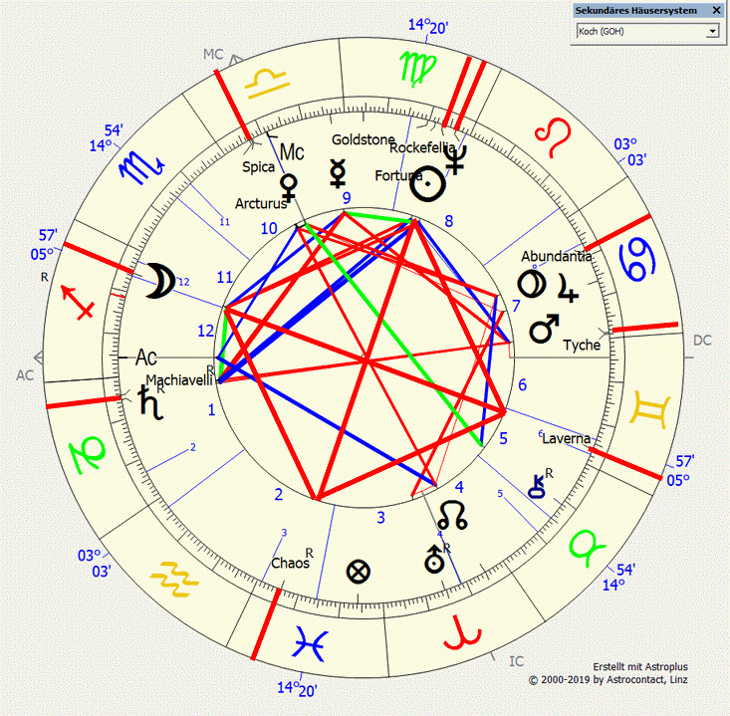
Warren Buffett am 30.08.1930, 15h CST, Omaha, ND
als Sohn eines Brokers geboren zur Deflationsperiode der Weltwirtschaftskrise ‚Great Depression‘ mit Venus in Konj. der Reichtumsfixsterne Spica /Arcturus auf dem Südknoten (schon karmischer Geldexperte) zur Kapitalismus-Halbzeit-Opposition Neptun-Chaos (Konj. 1776 USA / Nationalökonom Adam Smith‘ Wealth of Nations) in Konj. zu seiner Sonne. Mars Konj. Tyche Sextil Neptun, Uranus Qua. Jupiter (Glückspielglück, Spekulationsglück), setzte mit seiner äußerst erfolgreichen Holding Berkshire Hathaway auf langfristige Investments, oft auf Marktführer (Stier)
MoFi vor der Geburt 12.04.1930 auf R-Venus-Spica-Südknoten und MoFi auf Tyche. Jupiter Sextil R-Uranus
SoFi vor der Geburt im Stier 28.04.1930 Tyche auf dem Nordknoten Trigon R-Sonne, Venus-Abundantia-Merkur-Konj. im Stier Qua. Regulus, Mars Konj. Eris Opp. Merkur, Saturn Opp. R-Jupiter, Felicitas auf R-Saturn
MoFi nach der Geburt 30.08.1930 auf MoFi- und R-Uranus T-Qua. Jupiter Konj. SoFi Tyche, Mars / Jupiter HS auf Pluto Konj. R-Pluto, Felicitas Konj. AC
SoFi nach der Geburt 21.10.1930 in der Waage Opp. R-Zeus, Jupiter-Pluto Konj. R-Pluto, Venus Konj. R- Mond
Venus-SoFi nach der Geburt 12.09.1931 die Neptun-Chaos (Kapitalismus-Archetyp Neptun Opp. Chaos zur Weltwirtschaftskrise in HS Sonne/Merkur, Uranus Konj R-IC. Jupiter Trigon R-Uranus (Glück beim Spekulieren), Merkur/Neptun auf R-Sonne Opp. Chaos / R-Chaos
Venus-MoFi nach der Geburt 26.09.1931 auf seinem R-Merkur Opp. R-Eris

Slide 84
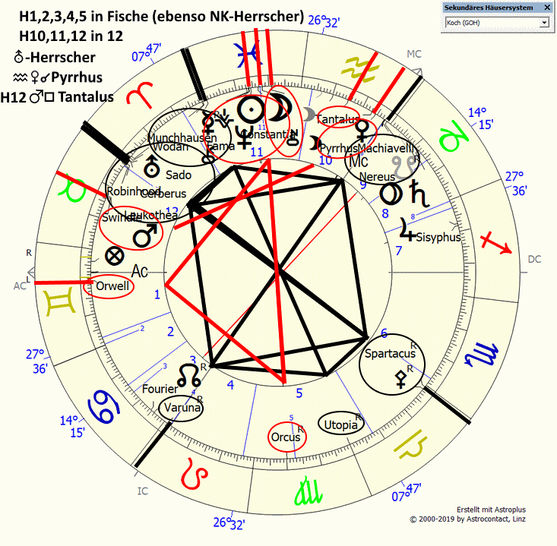
Endgültiger Uranus-Ingress im Stier 06.03.2019, 08:27 UT, Berlin

Slide 85
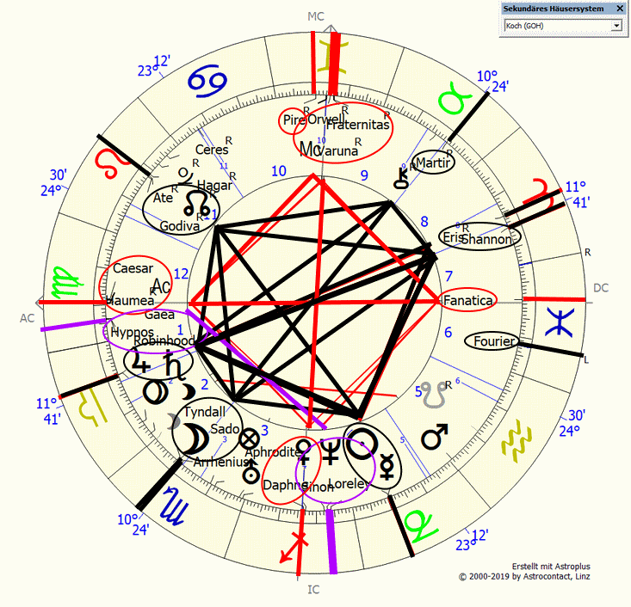
Luftepochenhoroskop Jupiter-Saturn 31.12.1980, 22:23 MEZ, Berlin: Beginn des Kommunikationszeitalters durch den erdfernen In Cazimi-Merkur - wird wieder wichtiger durch endgültige Luftepoche 2020

Slide 86
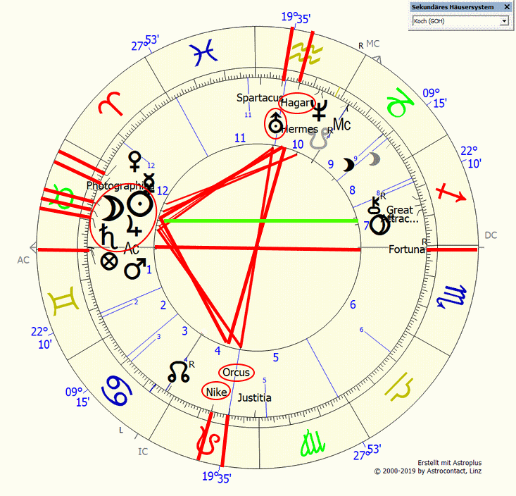
Letztes supermaterialistisches Aufbäumen der Erdepoche – der Neumond vor dem Jupiter-Saturn-Zyklus 04.05.2000, 06:12 MEZ/S Berlin

Slide 87
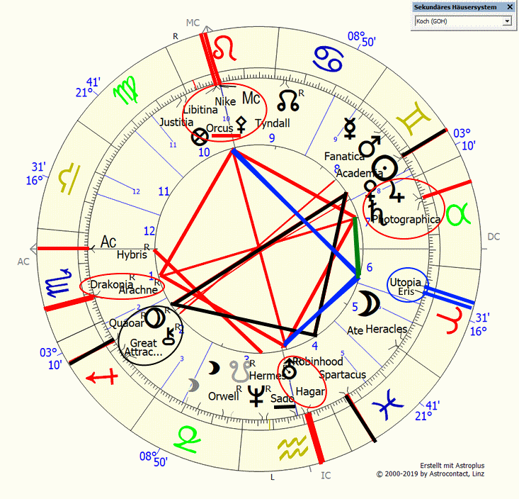
Jupiter-Saturn-Konjunktion 28.05.2000, 18:04 MEZ/S Berlin – 21.12.2020

Slide 88
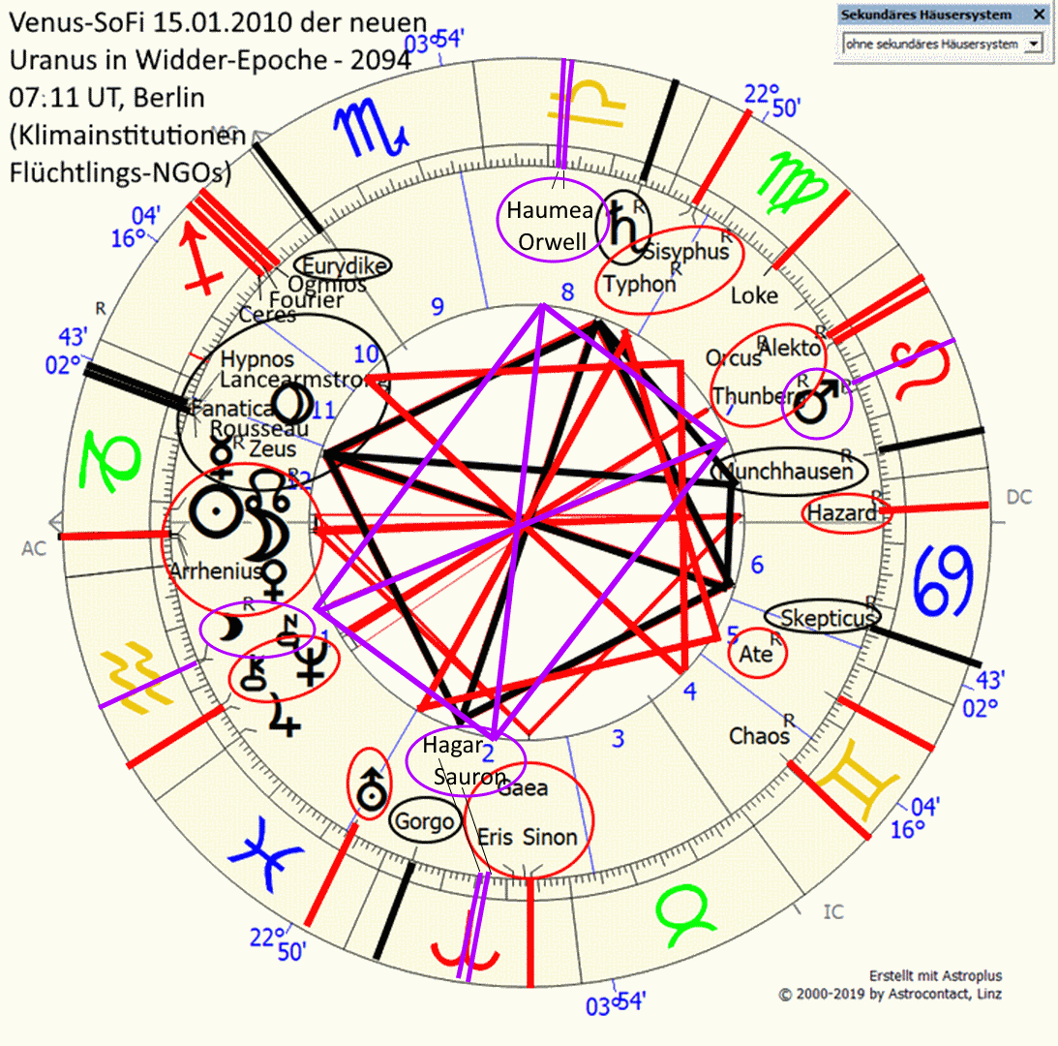
Die hochproblematische, machtvollste, klimatotalitäre neue Uranus-Epochen-Venus-SoFi vom 15.01.2010, 08:11 MEZ, Berlin – Die steinböckische, zulaufstarke, verdienstprofitable (Venus) CO2 (Arrhenius) - Alarmismus (Hazard)-SoFi, die zu polarisierenden (Eris) mit profikriminell ausgefeilter trojanischer Kriegslist (Widder-Sinon) betriebenen Erdklima (Gaea) – Schutz bzw. -Profit (Haus 2) - Anstrengungen (Widder-Eris) führt. Auf denselben Gradzahlen damit verknüpft steht Thunberg als Homonym auf der rasenden, mitunter kriegsauslösenden, auch Quantensprünge erwirkenden karmaerschreckenden Höllenfackel Alekto Opp. Klimathema- bzw. Flüchtlingsentgrenzung Neptun-Chiron ebenso in Aspektverbindung mit verblendeten Uranus Opp. Typhon-Sisyphus auf Ate antreibend: Gott schickte seine typhongruppenergrei-fende Höllenfackel des Wahnsinns. Die SoFi ist auch deswegen plutonisch-saturnisch machtstrukturell absolut zentral, da der Finsternisgrad manifestierend aufgegriffen wird durch die Sonne-Merkur-Ceres- Saturn-Pluto-Konj. ab 12.01.2020. Ebenso bestätigt merkur- plutonisch-arsenalbildend das verheerende gottspielerhafte- fanatische-ideologische-hypnotische-lügenfassadenhafte (Lance- armstrong)-naturmenschenhafte-totalitäre schwarze Großkreuz (plus lügenhaft-übertreibenden Münchhausen) die schon seit 9.9.1930 perennierende Herrschaftsmacht des Saturn-Stand 5 Grad Steinbock (ab den 22.12.1770er Pluto-Touchdown stand schon Jupiter-Nemesis dort) – Saturn stand ab dem plutonisch interaktiv dominanten Pluto-Ekliptik-Touchdown 24.10.2018 erneut dort. Die manifestierend umsetzende Kraft war die ebenso verknüpfte Fridays for Future - Venus-SK-MoFi (Kinder, Frauen und Bevölkerungen betreffend, vor allem Greta Thunberg) vom 31.01.2018 mit Saturn auf 5 Grad Steinbock. Deren die hypnotisierende (Hypnos), überrennend schreckenshordenhafte (Sauron) umweltheroische (Ceres) elitenfanatische (Zeus-Fanatica) revolutionäre Opp.-Achse liegt auf der dämonisch rachenden, total destruktiven Löwe-Mars Opp. Wassermann-Nessus-Int.Lilith- Hecuba-Heracles im T-Qua. zur machtkämpferischen Skorpion- Pallas. Ebenso besteht eine teuflisch-tricksend (Loke) angetriebe- ne chaotische Neuordnung durch den Verbund der fesselnden Redner bzw. Artikulierten (Ogmios) der den Treibhauseffekt (Fourier) heroisch bekämpfenden Umweltschützer (Ceres) Die traumaflüchtend fehlreagierende Eurydike als Resultat am MC Qua. gruppenexpansiver Jupiter. Wer diese höllenhafte, die Luft zum Atmen nehmende und die Köpfe angstsuizidal fanatisie- rende Verblendung (Merkur-Pluto-Saturn-Fanatica Trigon Orcus) verharmlost, dem ist nicht mehr zu helfen. Dieses Horoskop ist eindeutig die Top-Klimatotalitarismusgefahr Nr. 1 - vielfach eingebunden / aufgegriffen (auch durch die NWO-Steinbockingresse 1994 und 2012)

Slide 89
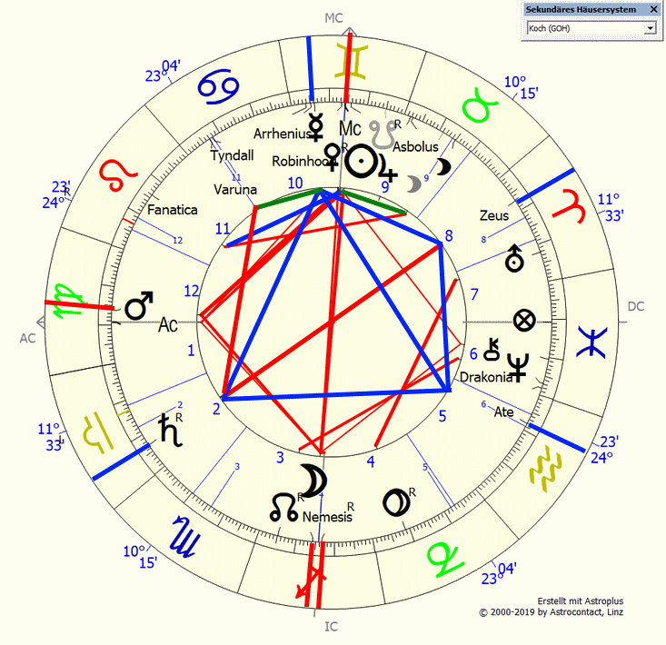
Venus-SK-SoFi 04.06.2012, 13:12 MEZ/S, Berlin: Startschuss zum nemesishaft-zeushaften Quadrat-Uranus-Pluto-Kulturkampf mit ‚Fake News‘ (Ate) um ans Geld zu kommen (Robinhood)

Slide 90
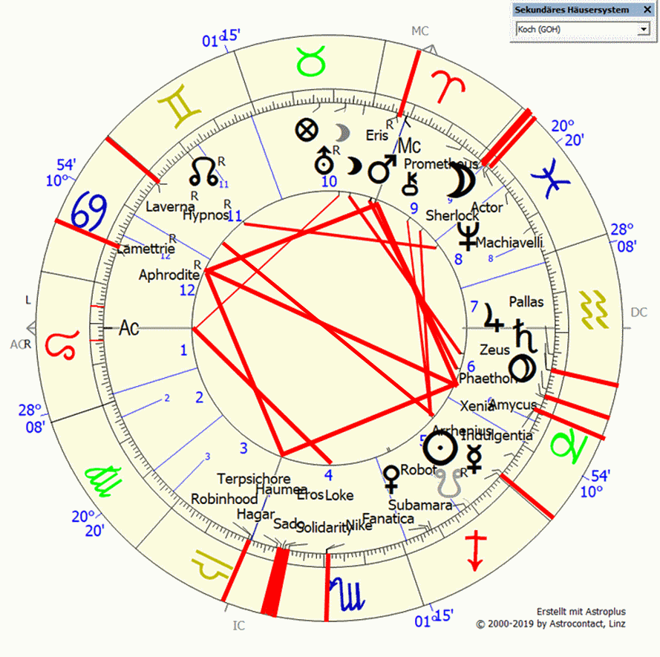
Jupiter-Saturn-Konjunktion 21.12.2020, 19:21 MEZ, Berlin wieder mit Löwe-Widder, aber hier gewaltsam oder zumindest streitbare phaetonische Crashfahrt erscheint unausweichlich: Mars-Eris Qua. Zeus-Pluto-Phaeton incl. der kriminellen Hypnose (Laverna-Hypnos)

Slide 91
Wichtige Klimawandelhoroskope - stets enger Zusammenhang mit zahlreichen unehrlichen bzw. Trickster-Asteroiden, daher sind Aussagen und Vorgehen der Protagonisten aus Sicht der Asteroidenfeinanalyse realistischerweise stark anzuzweifeln
2. Uranus-Pluto-Konjunktion 04.04.1966, 19:30 UT, Berlin (max. Interaspekte mit Greta)
Merkur-Saturn-Chiron-Tyndall Qua. Jupiter, Sonne Konj. Rhea-Chaos Qua. Orcus-Lucifer. Demeter auf MC. Skorpion-AC Qua. Utopia-Swindle. Arrhenius am Widderpunkt. Mars Opp. Laverna. Uranus-Pluto Qua. Fourier
1. UN-Konferenz über die Umwelt des Menschen Stockholm 05.06.1972 (Beginn)
mit kardinalen Großkreuz Anfang kardinal: Fanatica 1°24 / Hermes 2°13 Grad Steinbock Opp. Krebs-Ate 29°55 Zwillinge / Venus 3° Grad Waage Qua. Loke 1°54 Widder – Sinon 29°59 Fische Opp. Pluto 29°18 Jungfrau / Swindle 1°32 Waage
Großkreuz mit Zwillinge-Saturn Opp. Schütze-Fama Qua. Jungfrau-Fourier Opp. Fische-Hasek
Waage-Uranus Opp. Widder-Hypnos / Chiron T-Qua. Krebs-Mars und Trigon / Sextil Sonne-Merkur-Demeter-Machiavelli im Zwilling, Schütze-Neptun Konj. Zeus Qua. Fische-Pholus
Jupiter Konj. Fantasia, Laverna Qua. Gaea / Ceres, Arrhenius (CO2-Pionier) in HS Sonne-Merkur-Demeter-Machiavelli – Lancearmstrong
IPCC Gründungs-NM 09.11.1988, 15:20 MEZ, Genf, Gründung am Tag des NM
Mars-Arrhenius-AC alles exakt auf 0 Grad Widder Qua. Steinbock-Saturn exakt auf dem Steinbock-MC 0 Grad Konj. Mauna Loa (berühmte Messstation) -Uranus 29 Schütze (Qua. Jungfrau anhängerstarke Haumea-Demeter in 6) & im prosperierenden Sextil Stier-Fanatica 29°48 in 2.
Neptun-Hasek Opp. Chiron-Loke-Lancearmstrong-Lie T-Qua. Widder-Zeus in 1.
GK mit Skorpion-NM auf Fama Opp. Erdmutter Stier-Rhea Qua. Löwe-Pan Opp. Wassermann-Lucifer
Jupiter Qua. Sinon, Skorpion-Merkur-Laverna T-Qua. Wassermann-Swindle Opp. Löwe-Hypnos
Pluto Opp. Chaos Trigon/Sextil Fourier (Treibhaus-Effekt-Pionier) auf Südknoten Opp. Damocles auf dem Nordknoten
IPCC UN-Vollversammlung 06.12.1988
Schütze-Sonne Opp. Zwillinge-Ate T-Qua. Jungfrau-Münchhausen (=eine rechthaberisch verblendete, großübertriebene Lügengeschichte). Uranus 0 Grad Steinbock Konj. Saturn Opp. Lie T-Qua. Zeus 0 Grad Widder Konj. Arrhenius und Trigon Jungfrau-Pan. Krebs-Chiron-Loke 5 Grad Opp. HS Neptun / Saturn 5 Steinbock Trigon-Sextil Jungfrau-Sinon
Damocles Konj. Nordknoten, Stier-Jupiter Opp. Skorpion-Drakonia T-Qua. Wassermann-Hermes Opp. Jungfrau-Pan
Skorpion-Venus Konj. Kriminellenschutzgöttin Laverna Konj. Mond (Mittagsstand) / Pluto Opp. Chaos-Rhea T-Qua. Wassermann-Utopia-Swindle, Neptun Opp. Rousseau T-Qua. Mars

Slide 92
Michael Manns Nature-Veröffentlichung mit ‚Hockeystick-Kurve‘ 23.04.1998
Fische-Tyndall-Nordknoten Opp. Ate-Hasek-Nordknoten T-Qua. Pluto-Fanatica
Wassermann-Neptun Opp. Löwe-Gaea T-Qua. Stier-Sonne, letztere in Trigon Steinbock-Arrhenius
Skorpion-Peitho Opp. Stier-Münchhausen T-Qua. Uranus-Hermes-Damocles
Stier-Fourier-Sinon Opp. Skorpion-Chiron T-Qua. Löwe-Orcus und Trigon/Sextil Fische-Venus-Zeus-Jupiter-Machiavelli Qua. Lancearmstrong
Al Gore - An Inconvenient Truth (Filmstart 24.05.2006)
Sonne Opp. Arrhenius Opp. Pholus, Uranus Konj. Tyndall, Neptun Konj. Damocles, Pluto Konj. Hermes Trigon Orcus-Typhon
Chiron Opp. Ate T-Qua. Skorpion-Jupiter und im Trigon /Sextil auf Merkur-Demeter-Skepticus
Saturn Opp. Nessus Trigon/Sextil auf Fourier
Hypnotisch-ideologische CO2-Fanatismus-SoFi 15.01.2010, 07:06 UT
SoFi auf Arrhenius Qua. Sinon-Gaea Halbsextil Wassermann-Neptun-Chiron Qcx. Zwillinge-Ate
Merkur-Hypnos-Fanatica-Lancearmstrong-Pluto-Zeus auf 5 Steinbock, Qua. Waage-Saturn Sextil Fische-Uranus & Qcx. Löwe-Münchhausen, Mars Opp. Nessus-Damocles T-Qua. Hasek und Sextil/Trigon Schütze-Pholus-Peitho
Neue Weltordnung Steinbock-Ingress 21.12.2012, 11:11:40 UT, NYC
Skorpion-Saturn-Zeus-Fanatica. Großes Feuer-Luft-Sextil mit: Schütze-Merkur-AC-Hagar-Great Attractor Trigon Löwe-Hypnos-Arrhenius in 8 Trigon Widder-Mond-Hasek in 4 plus Zwillinge-Chaos auf DC Trigon Peitho Trigon Wassermann-Laverna, Merkur-AC Opp. Chaos-DC im T-Qua. Drakonia. Steinbock-Sonne-Narcissus-Hermes Opp. Krebs-Pan. Pluto-Medusa Qua. Tyndall (Treibhauseffekt), angsttraumairres Großkreuz Orcus-Chiron-Venus-Lilith/Jupiter
97 Prozent-Cook-Studie veröffentlicht: 15.05.2013:
Saturn-Swindle Qua. Arrhenius, Neptun-Gaea. Sonne-Drakonia-Hasek-Sedna Qua. Ogmios und Sextil Laverna.
Fanatica Konj. Nordknoten Opp. Mars-Südknoten T-Qua. Sinon Opp. Hermes. Pluto Konj. Zeus Opp. Pan Qua. Uranus Opp. Rousseau.
Jupiter Opp. Pholus T-Qua. Münchhausen-Fama
Fridays for Future Venus-MoFi 31.01.2018
Mond Konj. Ceres-Hypnos-Nordknoten-Drakonia Opp. Sonne Konj. Venus-Zeus-Fanatica-Südknoten Qcx/Halbsextil Neptun Konj. Fourier
Merkur Konj. Münchhausen Qua. Loke, Uranus Opp. Haumea, Löwe-Drakonia Opp. Wassermann-Hermes T-Qua. Skorpion-Jupiter-Rousseau und Sextil/Trigon Zwillinge Demeter-Arrhenius-Chaos Opp. Schütze-Machiavelli

Slide 93
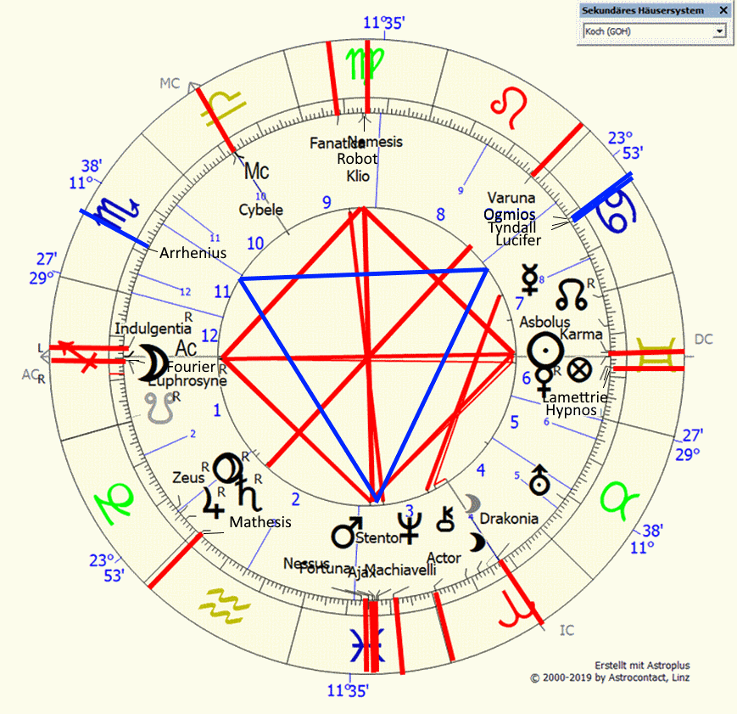
Venus-NK-MoFi 05.06.2020, 21:12 MEZ, Berlin, die 2.Uranus-Pluto-Kulturkampfaktivierung nach 2012 vorwiegend 3. Konj: starke KI-Robotik-Computer (hypnotisch betriebener Lamettrie, Robot, Mathesis), vorwiegend 2. Konjunktion: Klimaasteroiden (Arrhenius, Fourier, Tyndall, machtgetrieben eloquent durch Lucifer, Ogmios, Machiavelli) und für die 1. und 2.Konj: provokativ kämpferisch (Nessus, Ajax, Schreihals Stentor Opp. Nemesis, entgrenzt fanatisch Neptun-Fanatica auf dem Kontrapunkt der Konjunktion) und die zentrale Jupiter-Chaos-Konj. der AfD auf der Sonne! (1.Konj + 3.Konj.)

Slide 94
Archetypen und Asteroiden der Diktatur bzw. der totalitären Systeme
Saturn-Pluto (im Machtletzterhaltungszwang ungerecht verfolgender Staat, der Aufstieg zur letztendlichen Herrschaft, Normierungszwang)
Jupiter-Saturn-Pluto (religiöse und quasi-religiöse Inquisition, die plutonische Gesamtgesellschaft)
Merkur-Pluto (Ideologie, das kollektiv vorstellungsfixierte Denken)
Merkur-Saturn-Pluto (Zensur, die rigorose Ideologie)
Saturn-Orcus-Zyklus und -Radixaspekt bzw. Orcus am MC (Staat biegt schuldunerlöst in selbstmörderische, diktatorisch-autoritäre Abwärtsentwicklung ein)
Orcus Nr. 90482 (Altes Karma holt einen ein, Angstüberflutung und Rückzugsentwicklung, kindlich-regressiver Wunsch zu bestrafen und nach unbedingter Regeleinhaltung)
Drakonia Nr. 620 (übergroße Strenge)
Sado Nr. 118230 (Sadismus, ungerührte Grausamkeit)
Fanatica Nr. 1589 (Fanatismus, meist unmöglich mit diesen offen zu reden, frühkindlich tiefe Angstvermeidungsmechanismen, die zur rigoroser Leistungsüberkompensation und unabänderlichen Zielvorstellungen führen)
Hypnos Nr. 14827 (keine Diktatur ohne eingesetzte Hypnose)
Varuna Nr. 20000 (Geheimdienst)- Orwell Nr. 11020 (Überwachungsstaat), Kafka Nr. 3412 (paranoide Überwachungsgefühle)
Orcus-Pluto (Terror- bzw. Schreckenssystem, Kollektivstrafen), Vesta-Saturn (Mauer), Neptun-Vesta (heimliche Lager), Orcus-Vesta (Straflager)
Educatio Nr. 2440 - Saturn (normierte, dogmatische Erziehung), Educatio-Pluto (Erziehungszwang, Zwangserziehung, kollektiv verordnete Massenerziehung)
Lebon Nr. 10838 (Massenpsychologie, nicht mehr der einzelne, sondern die Masse zählt)

Slide 95
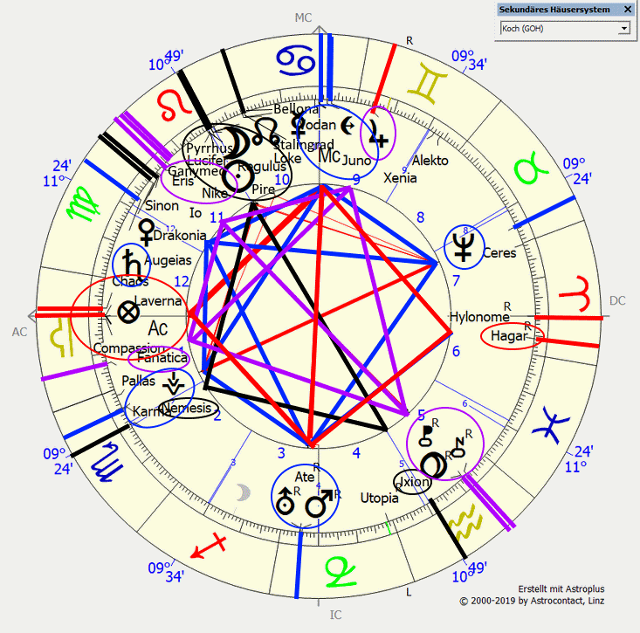
Die Islam-Ursprungsfinsternis vom 01.08.566, 07:17 UT, Mekka

Slide 96
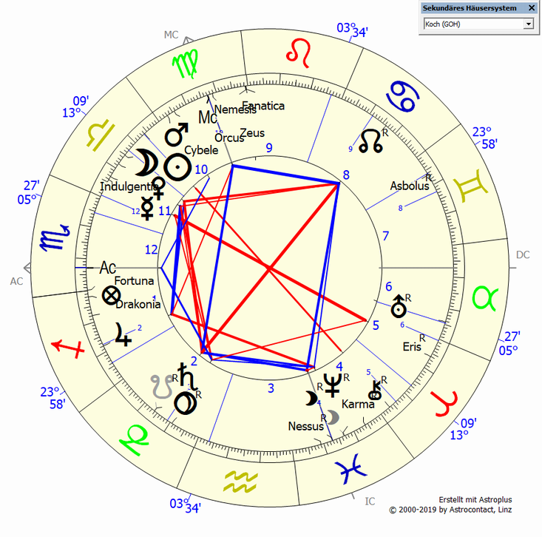
Vortrags-Chart 29.09.2019, 11:45 MEZ, Bad Kissingen

Slide 97
Orcus und die deutsche Wahn-, Angst-und Autoritarismusanfälligkeit
Deutsches Reich-Rechtsgültigkeit 1.1.1871 0.01 LMT Berlin: Steinbock-Sonne Konjunktion Varuna / Orcus und Steinbock-Saturn Konjunktion Fanatica AC-Herrscher Steinbock-Venus Konjunktion Damocles 9 Tage nach einer SoFi von NM und Saturn auf 0 Steinbock in Halbsumme Venus / Fanatica.
Merkel ergänzt das Kaiserreichs-T-Qua. Waage-Mars Opp. Widder-Chiron T-Qua. Steinbock-Saturn-Fanatica zum karmischen Großkreuz mit Krebs-Orcus-Hagar-Amalthea auf dem vergangenheitsbezogenen Antapex: chaotische suizidale bzw. autoritäre (Orcus) Neuordnung durch ein Füllhorn (Amalthea), das über die Muslime (Hagar) ausgeschüttet wird.
Die geschah ganz kurz vor dem allseits ergreifenden rasenden (Alekto) Wahn: der großen Helfer-Illusion bzw. der großen Angstüberflutung vor Flüchtlingen bzw. der großen Scharia-Strafaktion ins Ausland bzw. der umgekehrten Hedschra (umgekehrte Aktivierung der Grade vom 14.07.622) der SoFi vom 13.09.2015 mit Jupiter-Orcus-Alekto Opposition Neptun
Zur Machtergreifung 30.01.1933, 11.15 LMT, Berlin stand die enge Halbsumme Orcus / Vesta am AC
Der Mauerbau 13.08.1961, 01:05 MEZ Berlin (Lichtverlöschen am Brandenburger Tor und Baubeginn) hatte die Geiselnahme-Konstellation Venus-Orcus auf dem AC
Uranus-Pluto-Konjunktion am 30.06.1966 Qua. MC und im Sextil Orcus mit Mars Konjunktion Fanatica Qua. AC /DC bringt die Menschen immer mehr in eine generalisierte Angststörung mit suizidalen Zügen
Steinbockingress der Galaktischen Knotenwechsels in den Steinbock 22.12.1994, 03:23 MEZ, Berlin: Löwe-Orcus Konjunktion Mond / Scientia / Megaira auf dem MC Qua. Skorpion-Venus-Nordknoten, Gretas Löwe-Jupiter steht exakt auf dem MC Greta hat ein angstüberflutetes, traumafehlreagierendes Großkreuz Orcus Opp. Uranus Qua. Eurydike Opp. Venus und eine alles zerstörende wahnhafte Traumaerstarrung Pluto-Ino-Medusa-Hecuba Qua. Ophelia mit einer überredungsstarken luziferischen Krankheit Sonne-Chiron-Lucifer-Peitho, ihr Saturn ist von den Uranus-Orcus-Konjunktionen gefährdet
Die Große Konjunktion 28.05.2000, 18:04 MEZ/S Berlin – 2020 hat ein strategisch-selbstmörderisches Großkreuz Orcus-Pallas auf dem MC Opp. Uranus-Hagar Qua. Jupiter/Saturn Opp. Drakonia
Die Migrations-SoFi 20.03.2015, 10:46 MEZ, legt Orcus auf den IC in Berlin
Die dynamische 1. Jupiter-Pluto-Konjunktion 05.04.2020, 04:45 MEZ/S, Berlin hat Orcus Qua. MC in Berlin

Slide 98
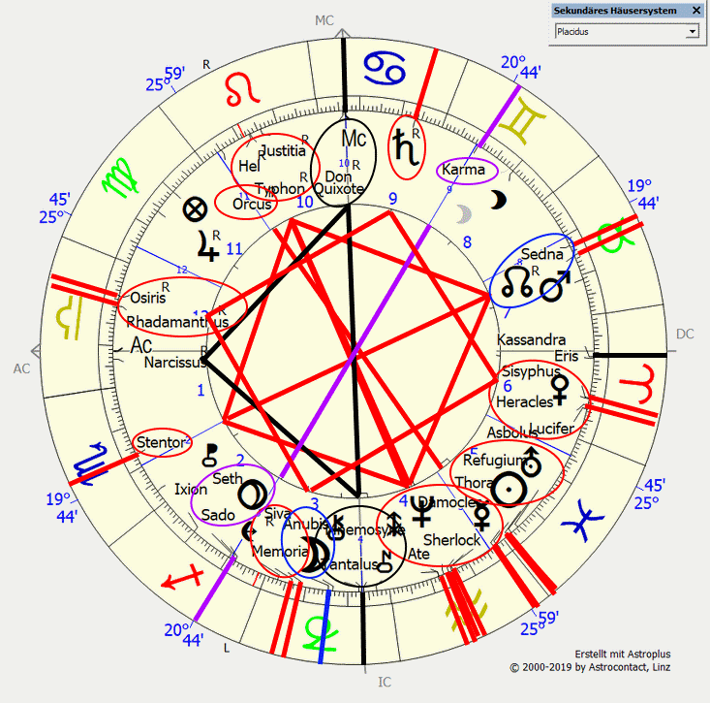
Orcus Entdeckungshoroskop 17.02.2004, 05:43 UT, Palomar

Slide 99
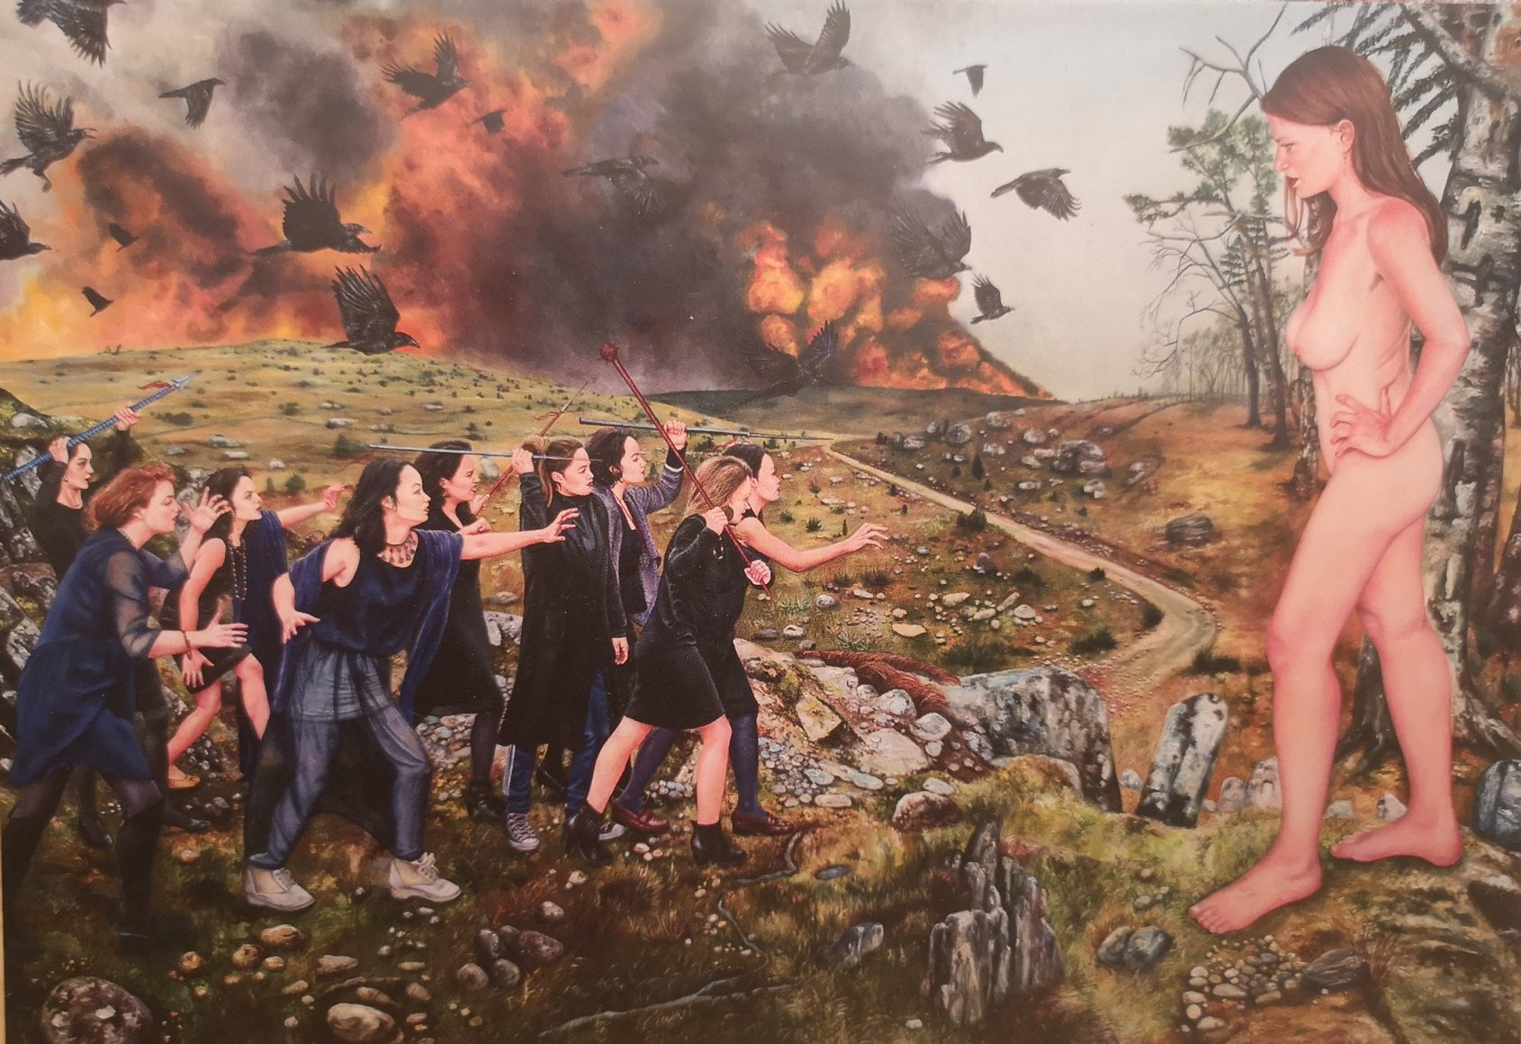
Nazanin Pouyandeh - Uprising of Dark Souls
(Großes Trigon mit Int.Lilith - Zeus/Nemesis - Orcus/Nessus/Fanatica/Nordknoten im Drachenapex auf Jungfrau-Sonne-Cybele hinauslaufend, Merkur Konj. Pluto und Jupiter Opp. Eris)
„Allgemein lässt sich Pouyandehs sinnliche, vitale Malerei zwischen den beiden traditionellen Polen des irdischen Paradieses und der Hölle verorten. Glücksmomente können unvermittelt in Gewalt umschlagen und latente Aggressionen phantasievoll im Zusammenspiel der Bildakteure zu einem sozialen Miteinander führen. ... In ihren Bildern lodert ein kaltes Feuer, das den Betrachter magisch anzieht und zugleich auf Distanz hält.“
Text: https://www.engen.de/pb/engen,Lde/Startseite/Die+Stadt/Ausstellung+Pouyandeh.html

